Slide 1

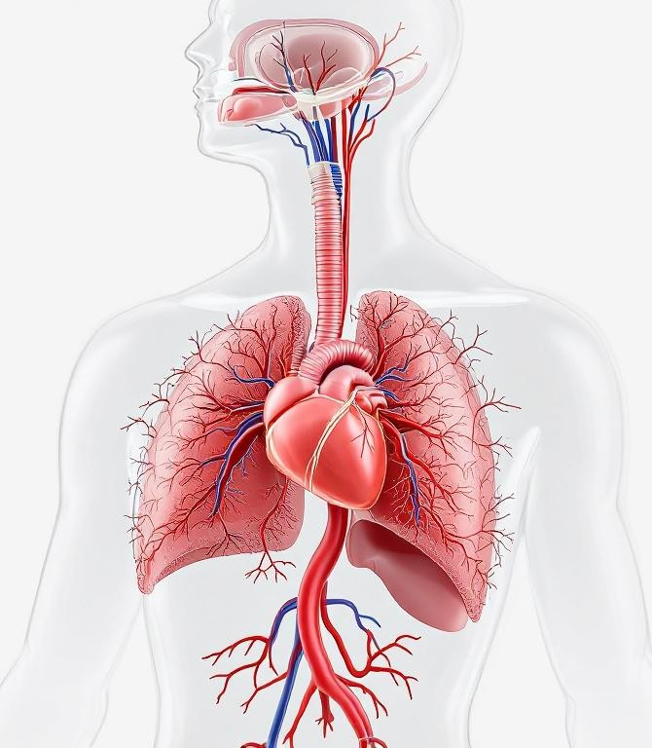
МІНІСТЕРСТВО ОХОРОНИ ЗДОРОВ’Я УКРАЇНИ ОДЕСЬКИЙ НАЦІОНАЛЬНИЙ МЕДИЧНИЙ УНІВЕРСИТЕТ
КАФЕДРА ГІСТОЛОГІЇ, ЦИТОЛОГІЇ, ЕМБРІОЛОГІЇ
ТА ПАТОЛОГІЧНОЇ МОРФОЛОГІЇ З КУРСОМ СУДОВОЇ МЕДИЦИНИ
Лекція № 14
Дихальна система.
Спеціальність: 222 «Медицина»

Slide 2

План.
Значення дихальної системи для організму.
Повітроносні шляхи (носова порожнина, глотка, гортань, трахея, бронхи, бронхіальне дерево).
Альвеоли та аерогематичний бар'єр.
Плевра.

Slide 3
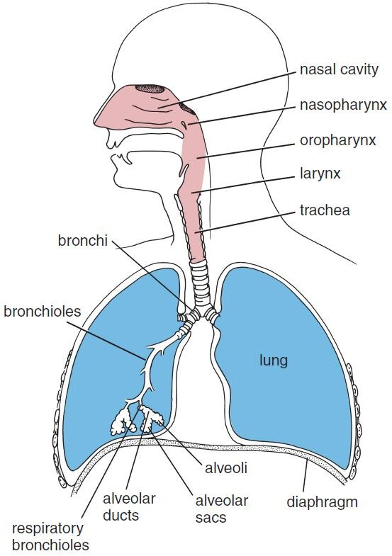
Дихальна система складається з парних легень та серії повітряносних шляхів, що ведуть до легень і від них. Усередині легенів повітряносні шляхи розгалужуються на
дедалі менші трубки, аж поки не досягнуть найдрібніших повітряних просторів, які називаються альвеолами.
Ця система виконує три основні
функції:
газообмін
проведення повітря, фільтрація повітря та
(дихання). Останній відбувається в альвеолах.
Крім того,
повітря,
що проходить через
гортань,
використовується для
утворення
мовлення,
а повітря, що
проходить над нюховою слизовою
оболонкою в носових
порожнинах, несе стимули для відчуття запаху. Дихальна
система також меншою мірою бере участь в
ендокринних
а також у
функціях (виробництво та секреція гормонів),
регуляції імунних реакцій на вдихувані антигени.
Схема дихальних шляхів.
Носова порожнина, носоглотка, ротоглотка, гортань, трахея, бронхи та бронхіоли складають провідну частину дихальної системи. Дихальна частина системи, де відбувається газообмін, складається з респіраторних бронхіол, альвеолярних ходів, альвеолярних мішечків та альвеол. (За Boileau G. A Method of Anatomy. Baltimore: Williams & Wilkins, 1980.)

Slide 4
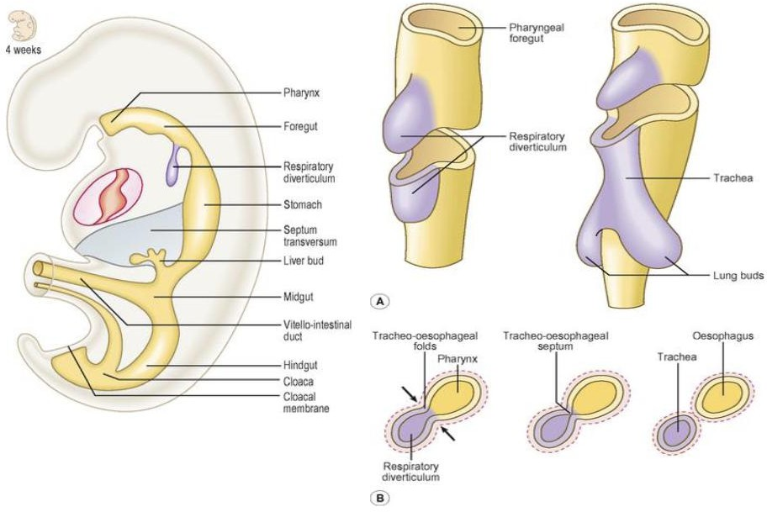
Легені
черевне вип'ячування передньої
розвиваються в ембріона як
кишки; | таким | чином, | епітелій
дихальної |  | системи | має
ендодермальне походження.
Цей початковий дихальний дивертикул
росте в мезенхіму грудної клітки.
Бронхіальні |  | хрящі, | гладка
мускулатура | та | інші | елементи
сполучної тканини походять із мезенхіми грудної клітки.
https://www.docdroid.net/twoC2KV/embryology-of- respiratory-system-doc

Slide 5
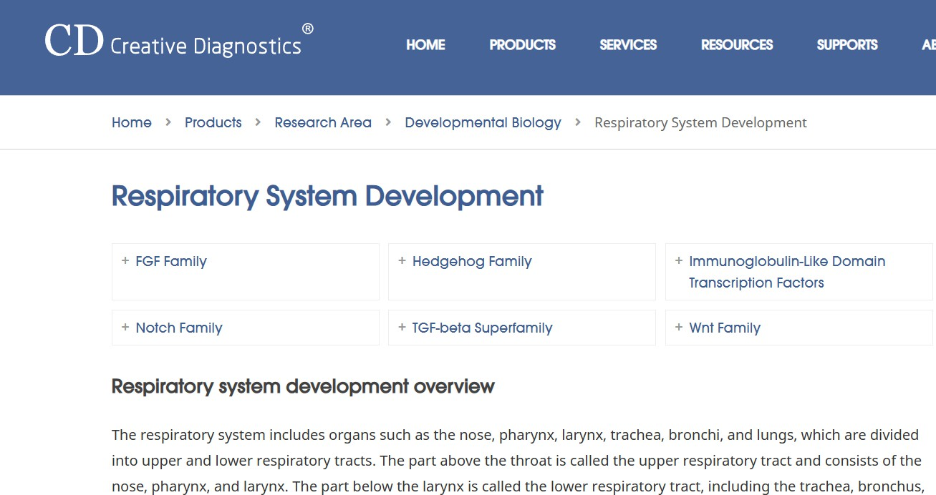
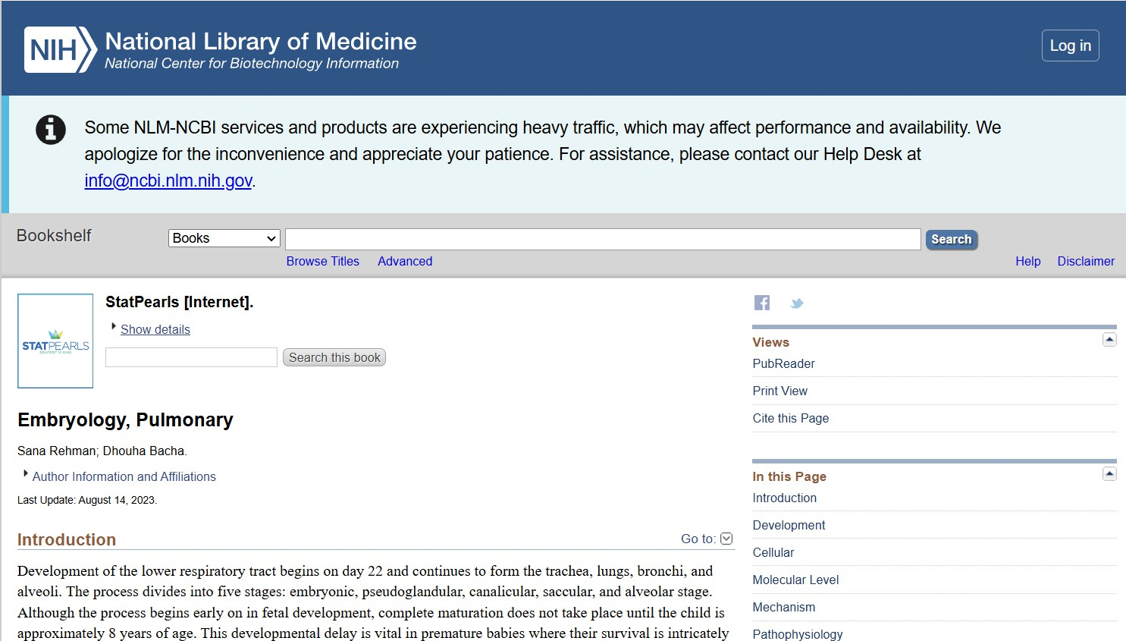
https://www.creative- diagnostics.com/respiratory- system-development.htm
https://www.ncbi.nlm.nih.gov/books/NBK544372/

Slide 6
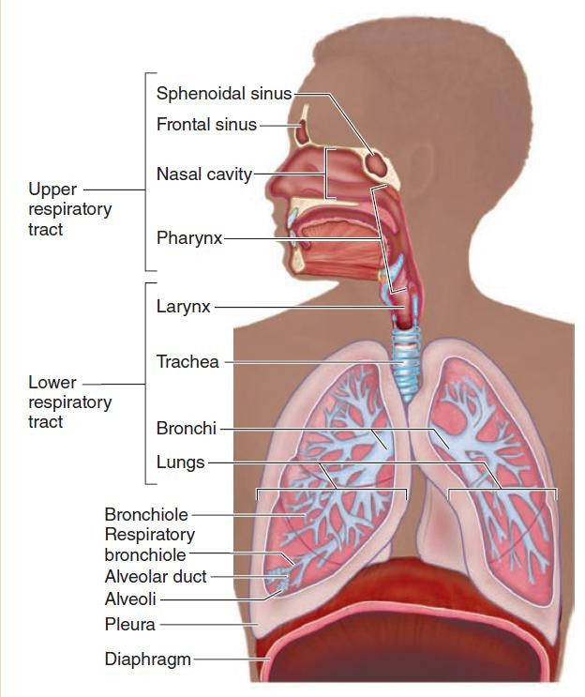
Повітряносні шляхи
дихальної системи складаються з
провідної та дихальної частин.
Провідна частина дихальної системи включає ті повітряносні шляхи, які ведуть до місць дихання в легенях, де відбувається газообмін. Провідні шляхи включають ті, що розташовані як зовні, так і всередині легень.
Шляхи, розташовані зовні легень, складаються з наступного:
Носові порожнини, які представляють собою два великих заповнених повітрям простори у верхній частині дихальної системи (і, під час форсованого дихання, ротова порожнина, розташована нижче носових порожнин).
Носоглотка, яка розташована позаду носових порожнин і над рівнем м'якого піднебіння та сполучається знизу з ротоглоткою, яка знаходиться позаду ротової порожнини.
Гортань, яка є порожнистим трубчастим органом, що містить хрящовий каркас, відповідальний за утворення звуків.
Трахей, яка є гнучкою повітряною трубкою, що тягнеться від гортані до грудної клітки. Вона служить провідником для повітря, і в середостінні розгалужується на парні головні бронхи.
Парні головні (первинні) бронхи, які входять у корінь
правої або лівої легені.
Анатомічно дихальні шляхи поділяються на верхні та нижні. Гістологічно та функціонально дихальна система складається з провідної частини, яка включає всі компоненти, що кондиціонують повітря та доставляють його до легень, та респіраторної частини, де фактично відбувається газообмін, що складається з респіраторних бронхіол, альвеолярних ходів та альвеол у легенях. Тут також показані частини двох наборів навколоносових пазух.

Slide 7
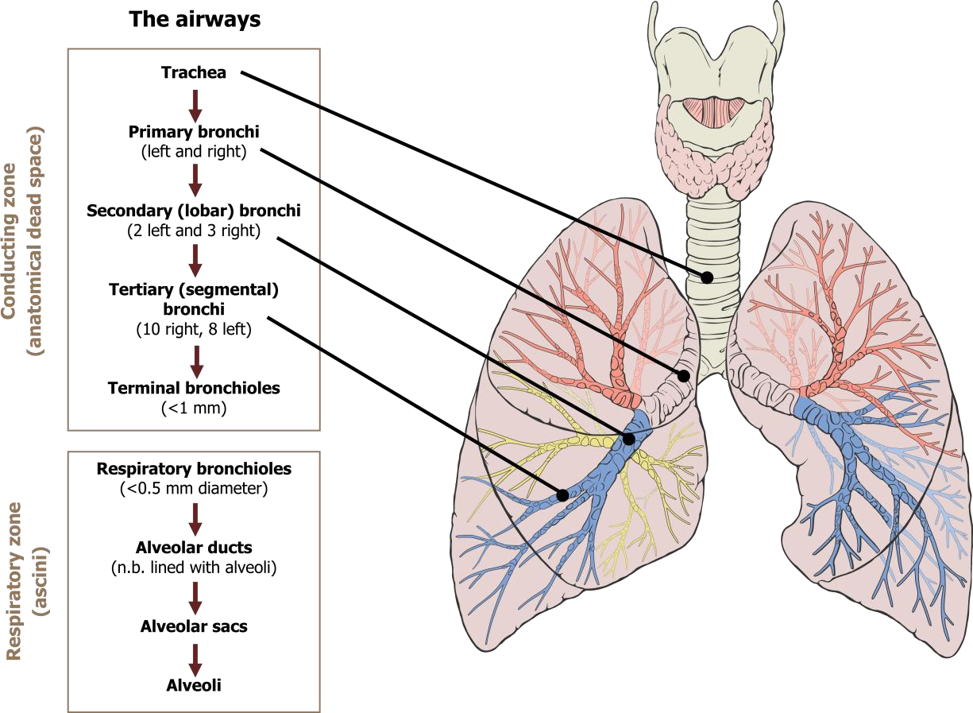
Всередині легень головні бронхи зазнають значного розгалуження, що зрештою призводить до утворення розподільних бронхіол.
Бронхіоли представляють собою кінцеву частину провідних шляхів. Разом внутрішні бронхи та бронхіоли складають бронхіальне дерево.
Респіраторна частина - це та частина дихального тракту, в якій відбувається газообмін.
Послідовно вона включає:
Респіраторні бронхіоли, які беруть участь як у
проведенні повітря, так і в газообміні.
Альвеолярні ходи, які є видовженими дихальними шляхами, утвореними злиттям отворів, що ведуть до альвеол.
Альвеолярні мішки, які представляють собою простори, оточені скупченнями альвеол.
Альвеоли, які є основними місцями газообміну.
Бронхіальне дерево. Позначаються основні дихальні шляхи провідної
зони (анатомічного мертвого простору).
https://pressbooks.lib.vt.edu/pulmonaryphysiology/chapter/chapter-1/

Slide 8
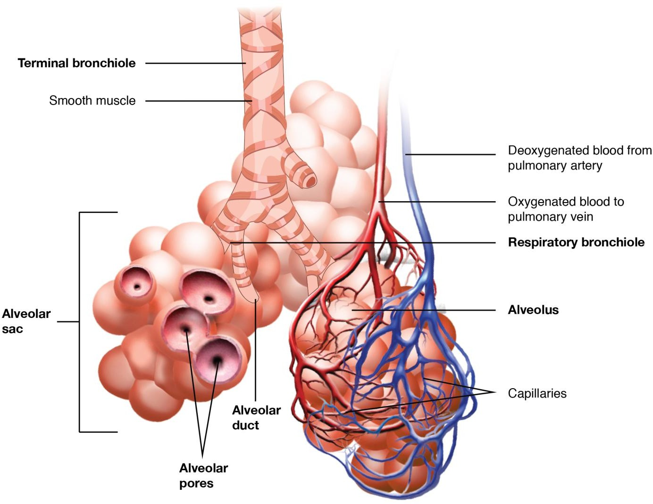
Кровоносні судини входять до легень
разом з бронхами.
Артерії розгалужуються на менші судини, слідуючи за бронхіальним деревом у речовину легені.
Капіляри приходять у тісний контакт із термінальними дихальними одиницями - альвеолами.
Ці тісні взаємовідносини між альвеолярними повітряними просторами та легеневими капілярами є структурною основою для газообміну в паренхімі легень.
https://pressbooks.bccampus.ca/pathology/chapter/pulmo nary-circulation-organs-and-structures-of-the-respiratory- zone-combined-cut/

Slide 9

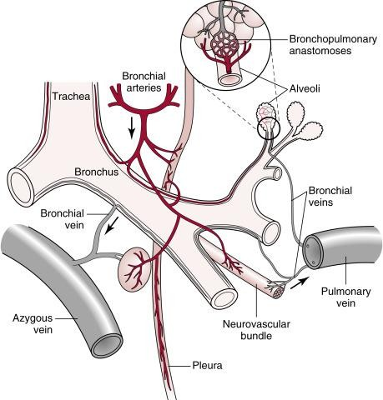
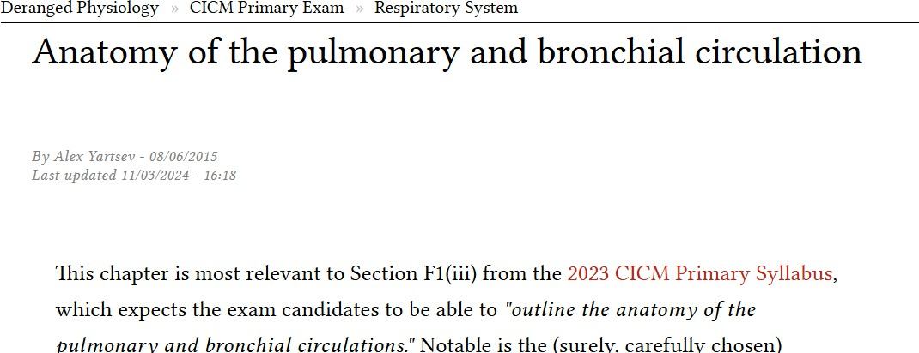
https://thoracickey.com/the-pulmonary-circulation-3/
Alex Yartsev (BappSci(MRS), MClinED, MB.BS, FCICM) is an Intensivist from Westmead ICU in Sydney, where he leads the ICU education program.
https://derangedphysiology.com/main/cicm-primary-exam/respiratory-system/Chapter- 0112/anatomy-pulmonary-and-bronchial-circulation

Slide 10
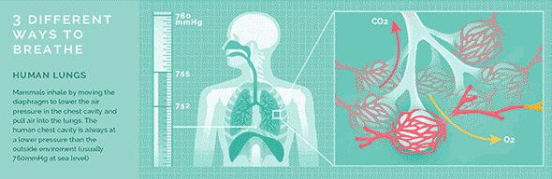
Повітря, що проходить через дихальні шляхи, має бути кондиціонованим, перш ніж досягне термінальних дихальних одиниць.
Кондиціонування повітря відбувається в провідній частині дихальної системи і включає зігрівання, зволоження та видалення твердих частинок.
Слизові та серозні секрети відіграють важливу роль у процесі кондиціонування.
Ці секрети зволожують повітря, а також затримують частинки, яким вдалося прослизнути повз спеціальні короткі товсті волоски (вібриси) в носових порожнинах.
Слиз, доповнений цими серозними секретами, також запобігає зневодненню нижнього епітелію рухомим повітрям.
Слиз покриває майже всю просвітну поверхню провідних шляхів і постійно виробляється келихоподібними
клітинами та слизовидільними залозами в стінках проходів.
Слиз та інші секрети переміщуються до глотки за допомогою скоординованих хвилеподібних рухів війок і потім зазвичай ковтаються.

Slide 11
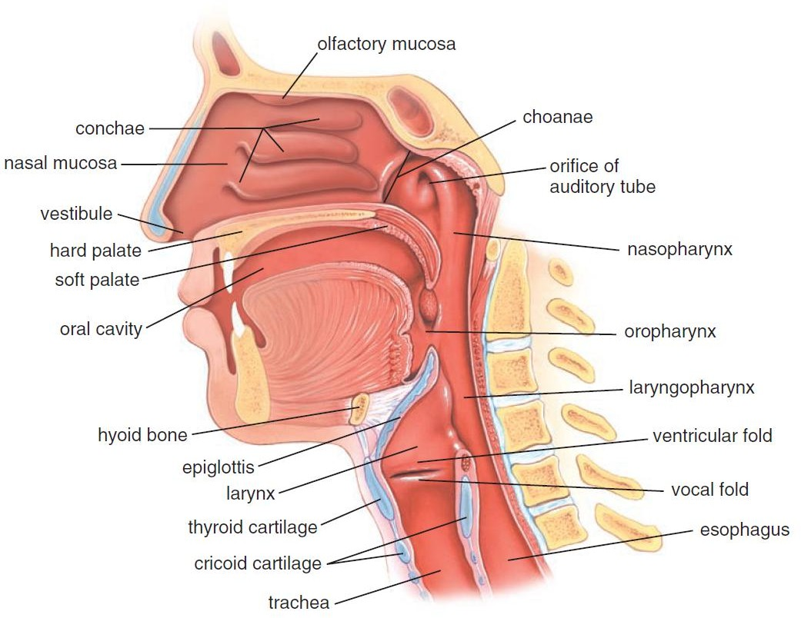
Схема співвідношення глотки з
дихальною та травною системами. Глотка поділяється на три частини: носоглотка, ротоглотка та гортанна частина глотки. Вона розташована позаду носової та ротової порожнин і тягнеться нижче гортані. Глотка обслуговує як дихальну, так і травну системи.
Цей серединний сагітальний розріз також перетинає хрящі, що утворюють скелет гортані (тобто надгортанник, щитовидний хрящ та перснеподібний хрящ). Зверніть увагу на шлуночкові та голосові складки посередині гортані, приблизно на рівні щитовидного хряща. Ця частина гортані представляє собою найвужчу частину
дихальної системи та
утворення звуку шляхом
відповідає за
чутної вібрації
голосових складок.

Slide 12
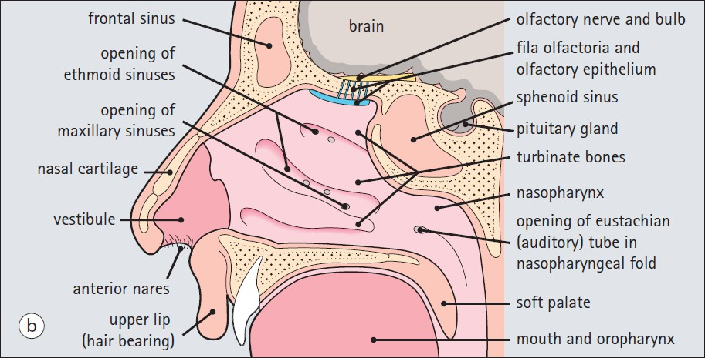
Носова порожнина та приносові пазухи.
(b) Сагітальний зріз, що демонструє співвідношення між носовою порожниною, передніми ніздрями, присінком, носоглоткою та лобними і клиноподібними пазухами. Отвір лобної пазухи на цьому зрізі не показаний. Зверніть увагу на отвори під двома верхніми носовими раковинами гратчастої та верхньощелепної пазух і отвір у носоглотковому валику євстахієвої труби із середнього вуха.

Slide 13
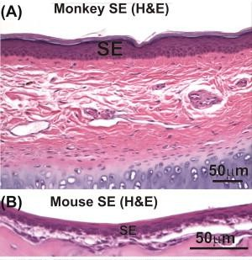
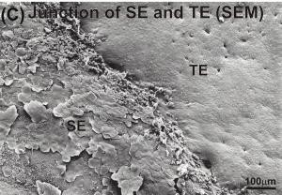
Присінок носової порожнини
Присінок носової порожнини є частиною зовнішнього носа та сполучається спереду із зовнішнім середовищем.
Він вистелений багатошаровим
плоским епітелієм, який є
продовженням шкіри обличчя, і містить різну кількість вібрис (волосків), які затримують великі частинки, перш ніж вони потраплять з потоком повітря до решти порожнини.
Сальні залози також присутні, і їхні секрети сприяють затриманню твердих частинок.
Світлі мікрофотографії
плоского епітелію (SE), що вистилає
Ззаду, де закінчується присінок,
проксимальні носові дихальні шляхи макаки-резус і миші C57BL/6, (A) і (B) відповідно, пофарбовані гематоксиліном і еозином (H&E). (C) Скануюча електронна мікрофотографія (SEM) місця з’єднання плоского та перехідного епітелію, SE та TE відповідно, у проксимальній порожнині носа макаки, між присінком носа та власне носовою порожниною. https://www.sciencedirect.com/topics/veterinary- science-and-veterinary-medicine/nasal-vestibule
багатошаровий плоский епітелій стає
тоншим і переходить у
псевдобагатошаровий епітелій, який
характеризує дихальну ділянку. У цьому місці сальні залози відсутні.

Slide 14

Дихальна ділянка носової порожнини
Дихальна ділянка становить більшу частину об'єму носових порожнин.
Вона вистелена дихальною слизовою оболонкою, яка містить на своїй поверхні війчастий,
псевдобагатошаровий циліндричний епітелій.
Нижній шар - власна пластинка - щільно прикріплений до окістя та охрястя сусідньої кістки або хряща.
Медіальна стінка дихальної дялянки, носова перегородка, гладка, але бічні стінки утворені складками через
наявність трьох полицеподібних кісткових виступів, які називаються носовими раковинами або турбінатами.
Носові раковини поділяють кожну носову порожнину на окремі повітряні камери та відіграють подвійну
роль.
Вони збільшують площу поверхні та створюють турбулентність повітряного потоку, що дозволяє більш ефективно кондиціонувати вдихуване повітря.

Slide 15
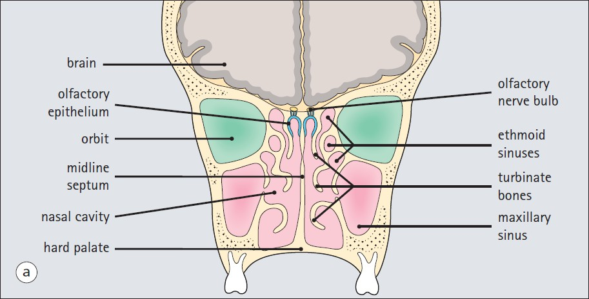
Носова порожнина та приносові пазухи.
(а) Корональний зріз, що демонструє співвідношення між носовою порожниною та гратчастими і верхньощелепними пазухами. Лобні (передні) та клиноподібні (задні) пазухи на цьому зрізі не показані. Площа поверхні дихальної слизової оболонки збільшена за рахунок довгих вигнутих носових раковин, що відходять від бічних стінок носової порожнини, та системою приносових пазух. Зверніть увагу на нюховий епітелій та його близькість до нюхових нервів і цибулин.

Slide 16
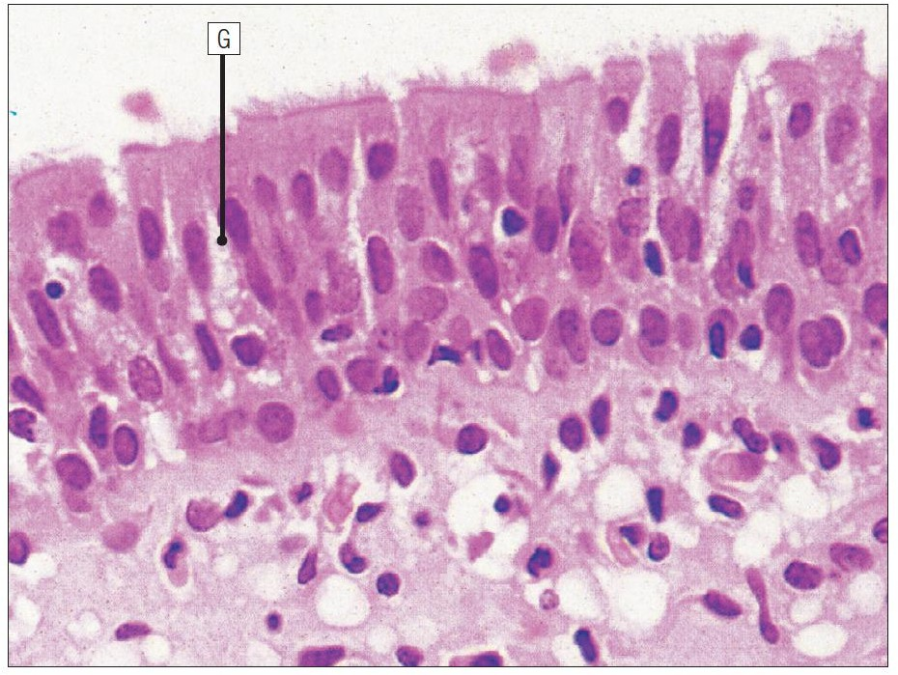
Епітелій носа.
Мікрофотографія
демонструє
характерний війчастий циліндричний
епітелій, порожнину. поодинокі
що вистилає носову Тут і там
трапляються келихоподібні
розсіяні
клітини (G), що секретують слиз.

Slide 17
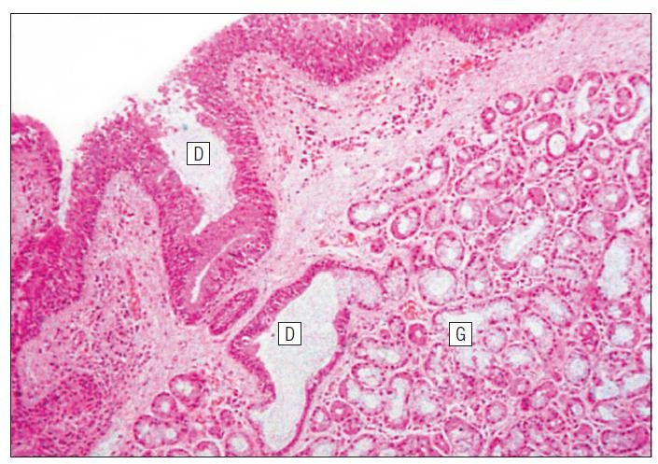
Власна пластинка слизової
носа.
оболонки
Мікрофотографія демонструє
субэпітеліальну тканину носа. Численні серозно-слизові залози (G) виводять свої секрети на поверхню епітелію через широкі протоки (D).

Slide 18
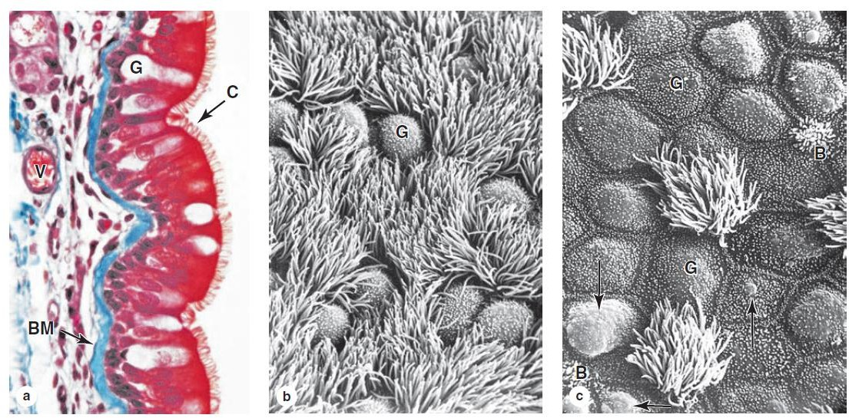
Респіраторний епітелій є класичним прикладом псевдобагатошарового війчастого циліндричного епітелію.

Slide 19
Респіраторний епітелій є класичним прикладом псевдобагатошарового війчастого циліндричного епітелію.
Деталі його будови варіюються в різних відділах дихального тракту, але зазвичай він розташований на дуже товстій базальній мембрані (BM) і має кілька типів клітин, деякі циліндричні, деякі базальні, і всі контактують з базальною мембраною. Війчасті циліндричні клітини є найчисленнішими, з сотнями довгих міцних війок (C) на кожному з їхніх випнутих апікальних кінців, які забезпечують пишне покриття віями на просвітній поверхні. Більшість дрібних округлих клітин на базальній мембрані є стовбуровими клітинами та їхніми диференційованими нащадками, які разом становлять близько 30% епітелію. Клітини-келихи, що секретують слиз (G), та внутрішньоепітеліальні лімфоцити та дендритні клітини також присутні в респіраторному епітелії. Власна пластинка добре васкуляризована (V). (X400; трихром за Маллорі)
Скануюча електронна мікроскопія (SEM) показує просвітну поверхню клітин-келихів (G) серед численних війчастих
клітин.
SEM іншої області показує, що клітини-келихи (G) переважають у деяких областях, з підповерхневими скупченнями слизу, помітними в деяких (стрілки). Плівка слизу затримує більшість зважених у повітрі частинок пилу та мікроорганізмів, а рухи війок безперервно просувають шар слизу до глотки для видалення. Інші циліндричні клітини, що становлять лише близько 3% клітин респіраторного епітелію, є щітковими клітинами (B) з невеликими апікальними поверхнями, що несуть пучок коротких, тупих мікроворсинок. (Обидва X3000)

Slide 20
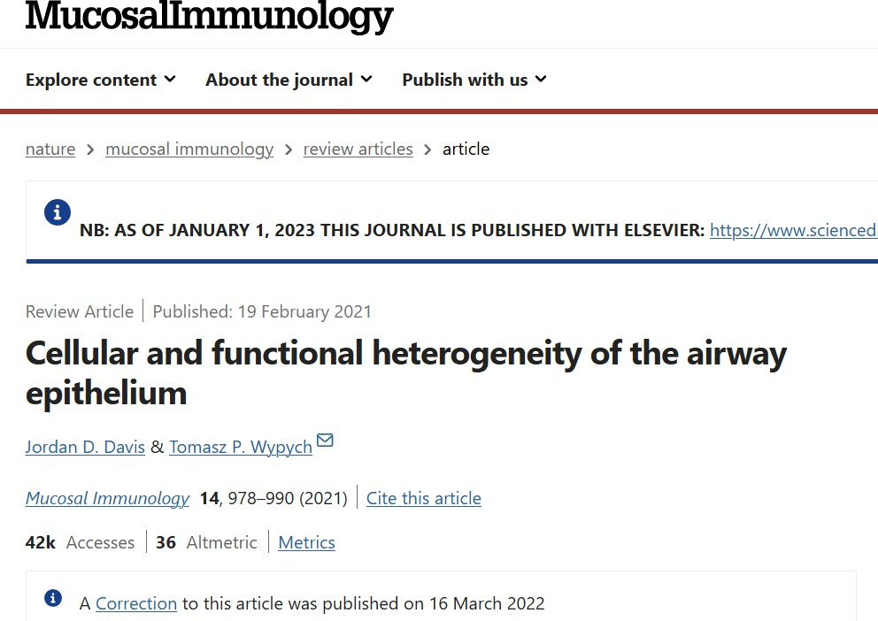
Війчастий, псевдобагатошаровий циліндричний епітелій
дихальної слизової оболонки складається з п'яти типів клітин:
Війчасті клітини - високі циліндричні клітини з війками,
які виступають у слиз, що покриває поверхню епітелію.
Келихоподібні клітини, які синтезують і секретують слиз.
Щіткові клітини - загальна назва для тих клітин дихальних шляхів, які мають короткі, тупі мікроворсинки.
Дрібнозернисті клітини (клітини Кульчицького), які
нагадують базальні клітини, але містять секреторні гранули. Це ентероендокринні клітини APUD-системи.
Базальні клітини - стовбурові клітини, з яких походять інші типи клітин.
Анотація.
Кожна підгрупа клітин в епітелії дихальних шляхів відіграє свою роль і, якщо їх порушити, може сприяти розвитку респіраторних захворювань. Тут ми висвітлюємо останні досягнення щодо клітинної та функціональної
Епітелій дихальної області носової порожнини, по суті, такий самий, як і епітелій, що вистилає більшість частин, які знаходяться далі в провідній системі.
гетерогенності вздовж епітелію дихальних шляхів і
обговорюємо, як ми можемо використати ці знання для
розробки більш ефективних цільових терапевтичних засобів. https://www.nature.com/articles/s41385-020-00370-7

Slide 21
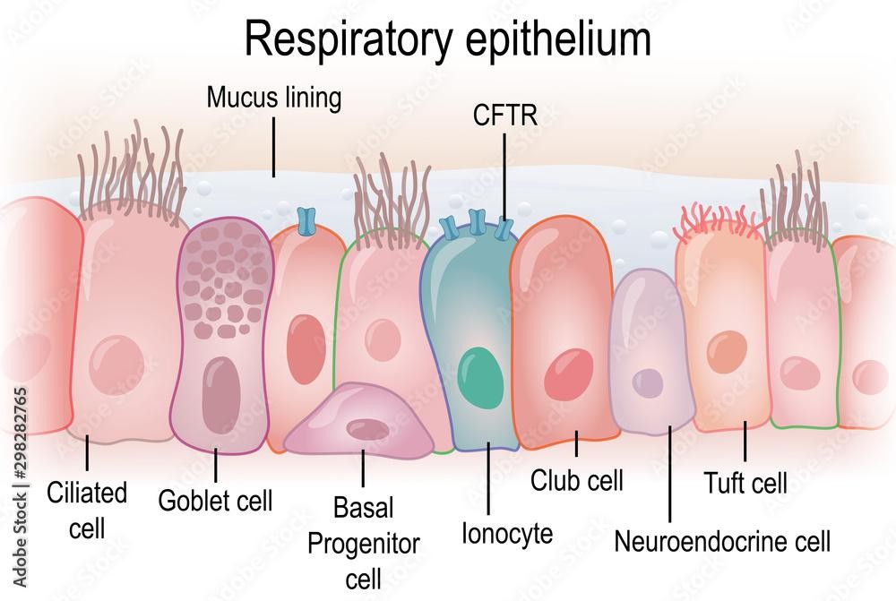

Slide 22
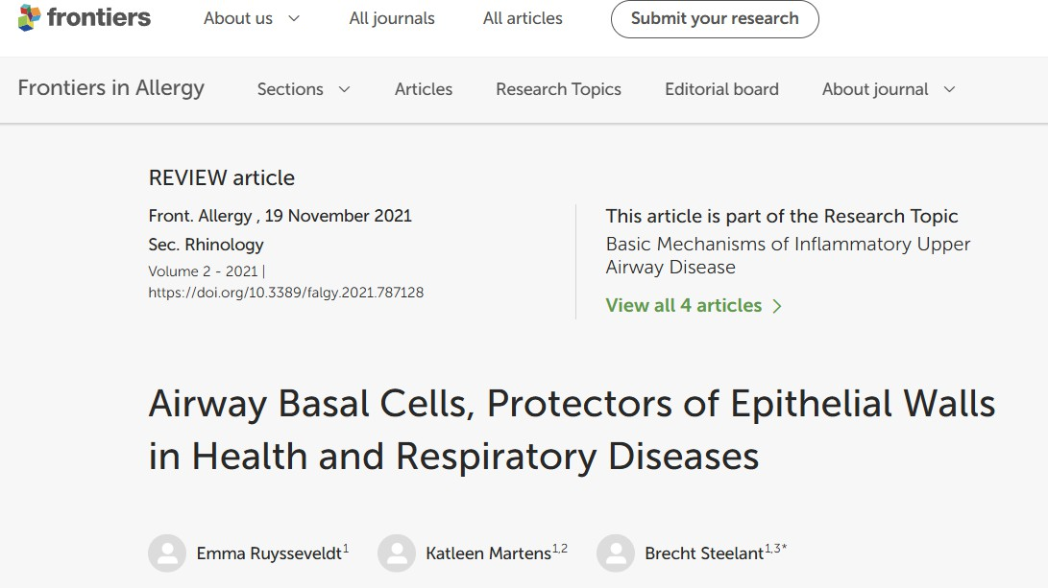
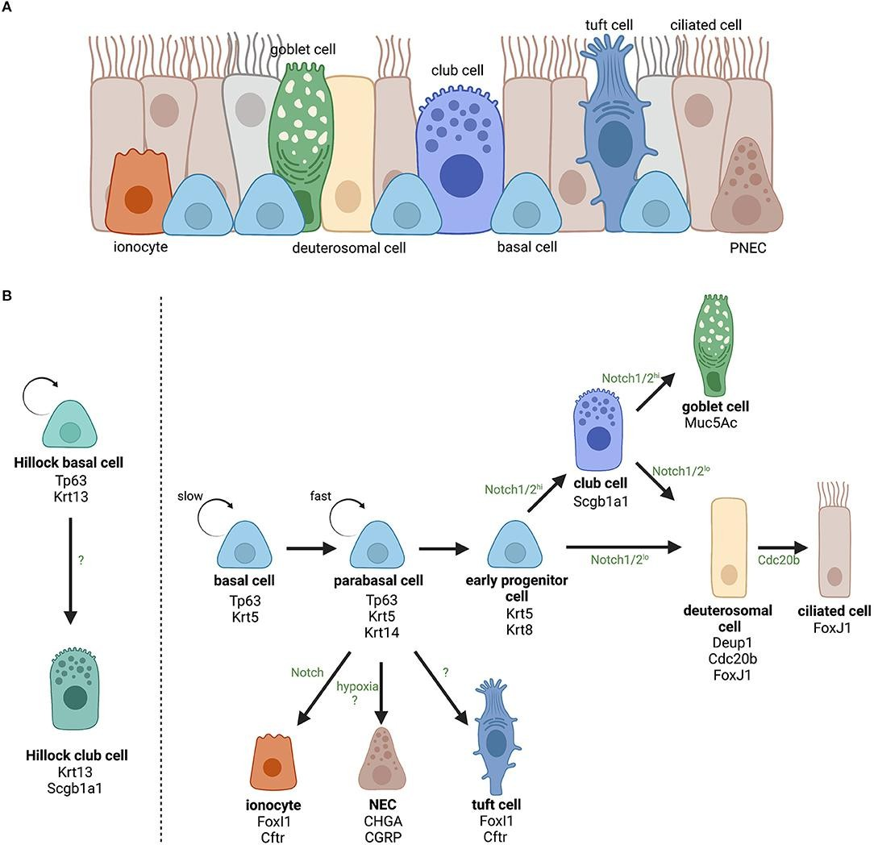
Анотація.
Епітелій дихальних шляхів забезпечує критичний бар'єр для зовнішнього середовища. Коли його цілісність порушена,
епітеліальні клітини та постійні імунні
співпрацюють, щоб виключити патогени та
клітини
загоїти
пошкодження тканини. Зцілення досягається за допомогою тканиноспецифічних стовбурових клітин: базальних клітин дихальних шляхів.
https://www.frontiersin.org/journals/allergy/articles/10.3389/fal
gy.2021.787128/full

Slide 23
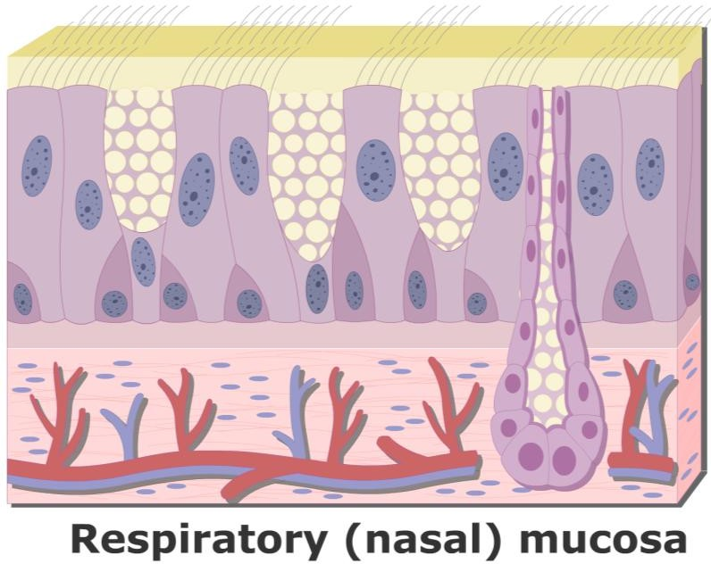
Слизова оболонка дихальної ділянки зігріває, зволожує та фільтрує вдихуване повітря.
Власна пластинка дихальної слизової оболонки має багату судинну
мережу/сітку, яка включає складний набір капілярних петель.
Розташування судин дозволяє нагрівати вдихуване повітря кров'ю, що тече через частину петлі, найближчу до поверхні.
Капіляри, розташовані біля поверхні, розташовані рядами; кров тече перпендикулярно до потоку повітря, подібно до того, як це відбувається в механічній системі теплообміну.
Ці ж судини можуть переповнюватися кров'ю та ставати проникними під час алергічних реакцій або вірусних інфекцій, таких як звичайна застуда.
Тоді власна пластинка розтягується рідиною, що призводить до значного набряку слизової оболонки з подальшим звуженням повітряного проходу, що ускладнює дихання.
Власна пластинка також містить слизові залози, багато з яких мають серозні півмісяці. Їхні секрети доповнюють секрет келихоподібних клітин у дихальному епітелії.

Slide 24
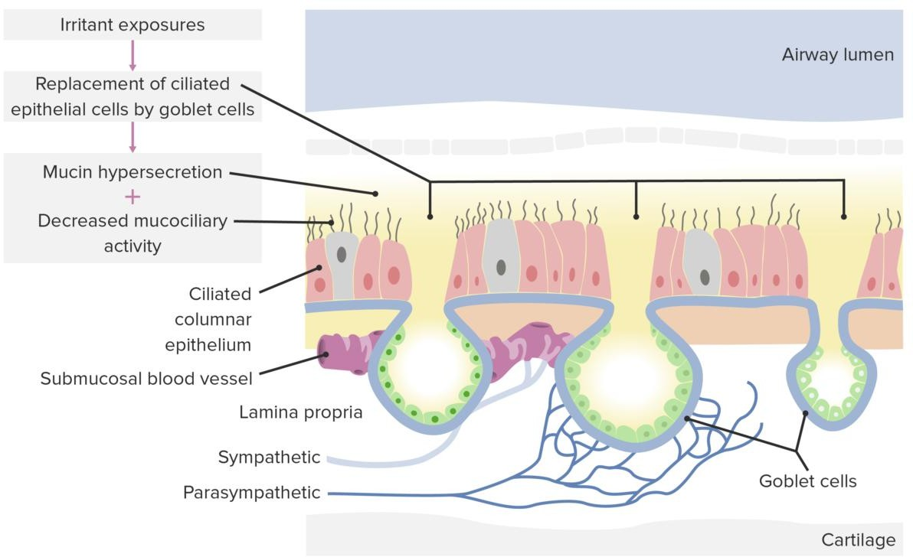
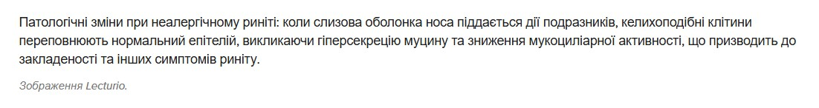
https://app.lecturio.com/#/article/3685

Slide 25
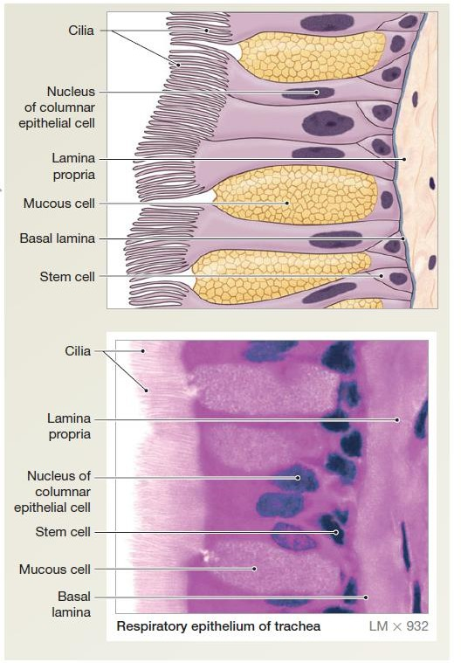
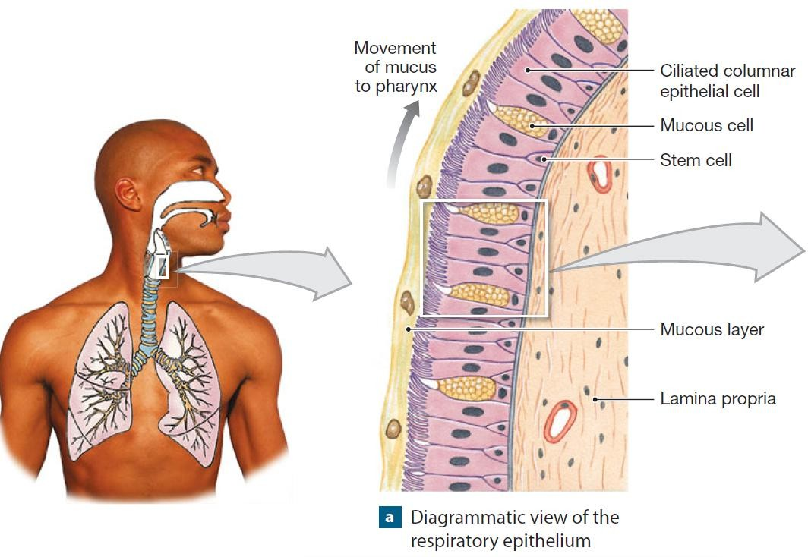
Гістологічний вигляд респіраторного епітелію

Slide 26
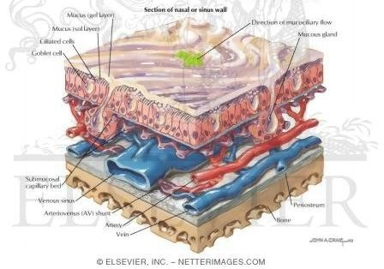
https://www.netterimages.com/hi stology-and-physiology-of-nasal- cavity-and-sinuses-labeled- histology-john-a-craig-22233.html

Slide 27
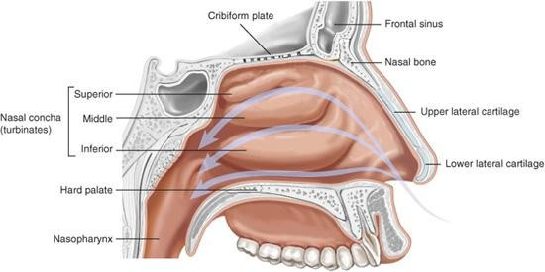
Збільшуючи площу поверхні, носові
раковини
ефективність повітря.
Турбінати ефективність
(турбінати) зігрівання
підвищують вдихуваного
також фільтрації
допомогою
підвищують
вдихуваного
процесу
повітря за
турбулентного осадження.
Потік повітря розбивається на вихори турбінатами. Частинки, що знаходяться у завислому стані в потоці повітря, викидаються з потоку і прилипають до вкритої слизом стінки носової
порожнини. Частинки, що потрапили в цей шар слизу, транспортуються до глотки за допомогою скоординованих хвилеподібних рухів війок і потім проковтуються.
Характер носового потоку повітря через носові раковини. https://plasticsurgerykey.com/turbinate-modification/

Slide 28
Нюхова ділянка
розташована на частині купола кожної носової порожнини і, в
різній мірі, на суміжних латеральній і медіальній стінках носа. Вона вкрита спеціалізованою нюховою слизовою оболонкою.
У живій тканині ця слизова оболонка вирізняється своїм злегка жовтувато- коричневим кольором, зумовленим пігментом нюхового епітелію та пов'язаних з ним нюхових залоз.
У людини загальна площа нюхової слизової оболонки становить лише близько 10 см²; у тварин з гострим нюхом загальна площа нюхової слизової оболонки значно більша. Наприклад, деякі породи собак мають понад 150 см².
Власна пластинка нюхової слизової оболонки безпосередньо прилягає до окістя підлеглої кістки. Ця сполучна тканина містить численні кровоносні та лімфатичні судини, немієлінізовані нюхові нерви, мієлінізовані нерви та нюхові залози.
Нюховий епітелій, як і епітелій дихальної області, також є псевдобагатошаровим, але він містить зовсім інші типи клітин. Крім того, він не містить келихоподібних клітин.

Slide 29
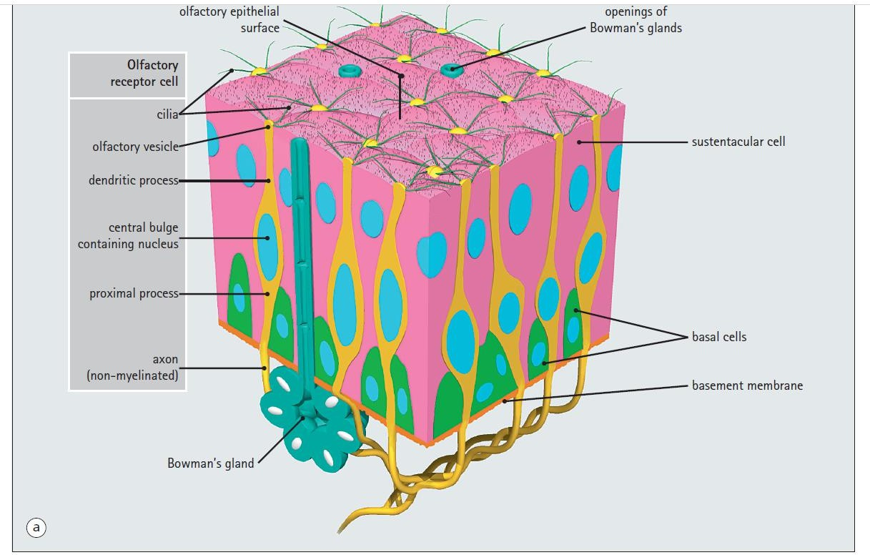
Нюховий епітелій складається з таких
типів клітин:
Нюхові рецепторні клітини — це біполярні нейрони, які простягаються на всю товщину епітелію та входять до центральної нервової системи.
Опорні, або сустенкулярні клітини
— це стовпчасті клітини, які подібні до клітин нейроглії та забезпечують механічну та метаболічну підтримку нюховим рецепторним клітинам. Вони синтезують і секретують білки, що
зв'язують одоранти.
Базальні клітини — це стовбурові клітини, з яких диференціюються нові нюхові рецепторні клітини та опорні клітини.
Щіткові клітини — це той самий тип
Нюхова слизова оболонка.
(а) Цей тривимірний малюнок показує компоненти нюхової слизової оболонки, залози Боумена та нерви, що виходять з основи нюхових епітеліальних клітин на шляху до основного нюхового нерва.
клітин, який зустрічається в
дихальному епітелії.

Slide 30
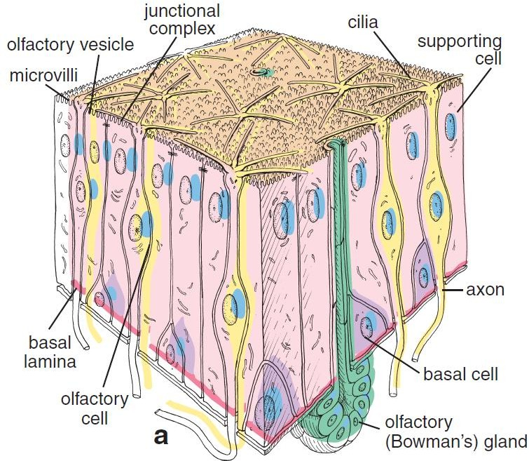
Нюхова слизова оболонка носової порожнини.
а. Ця схема показує три основні типи клітин, розташованих у межах нюхового епітелію: нюхова клітина, опорна (сустентакулярна) клітина та базальна клітина. Нюхова клітина є рецепторною клітиною; вона має апікальне розширення, нюховий міхур, з якого відходять довгі, нерухомі війки. На своїй базальній поверхні вона продовжує аксон у сполучну тканину, який з'єднується з аксонами інших нюхових клітин, утворюючи нюховий нерв. Базальні клітини
маленькі та кубічні.
Вони обмежені базальною Опорні
частиною епітелію.
клітини, навпаки, є
стовпчастими та простягаються на всю товщину епітелію; їхні ядра розташовані у верхній частині клітини. Зверніть увагу на нюхову (Боуменову) залозу та її протоку, яка відкривається на поверхню слизової оболонки.

Slide 31
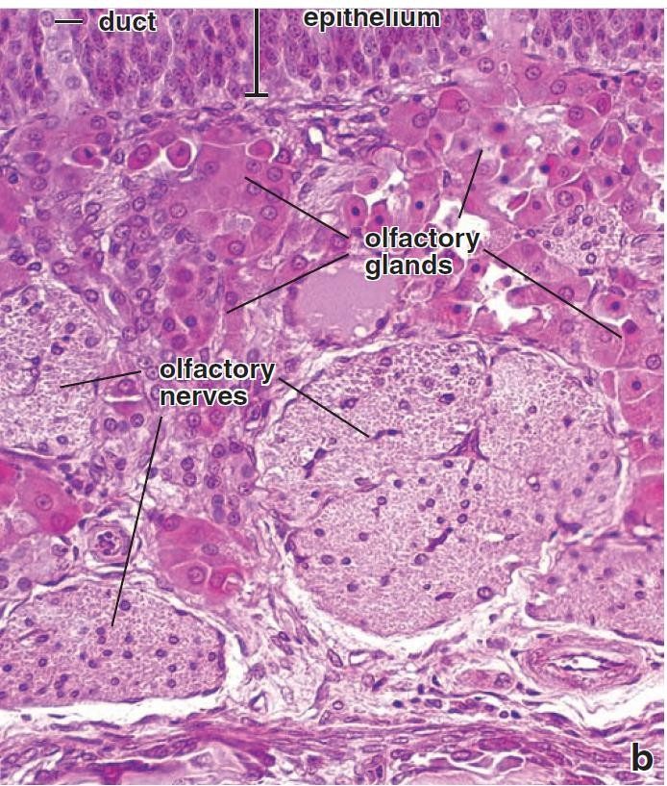
Нюхова
слизова оболонка носової
порожнини.
b. Фотомікрографія нюхової слизової оболонки. Нюховий епітелій демонструє ядра по всій своїй товщині, але окремі типи клітин, яким вони належать, не розрізняються. Основна сполучна тканина
значною нюховими нюховими судинами.
мірою зайнята численними
залозами,
(Боуменовими)
нервами та кровоносними
Зверніть увагу, що протоки
нюхових залоз тягнуться від секреторної частини залози до поверхні епітелію. 240.

Slide 32
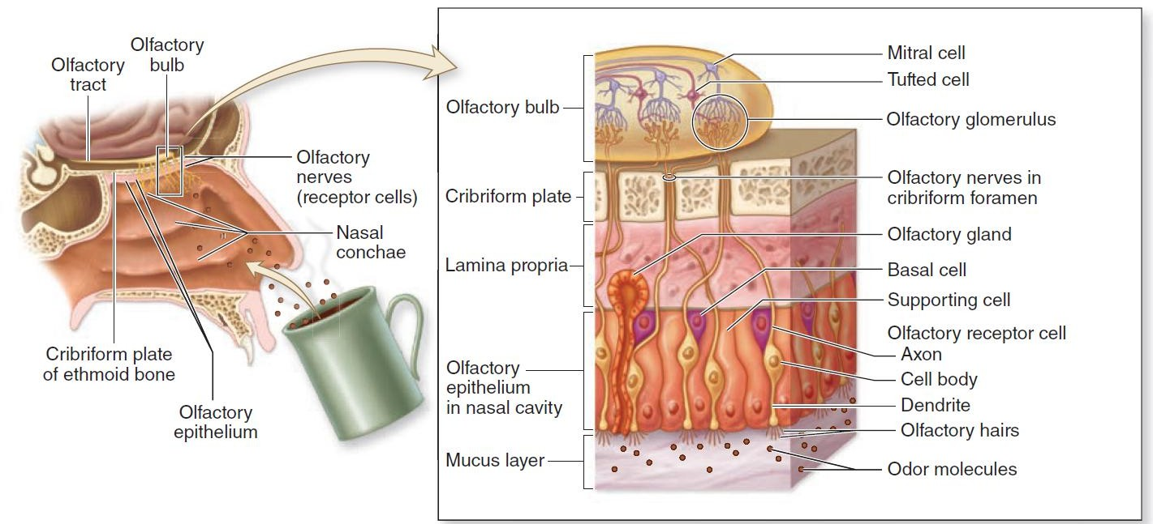

Slide 33
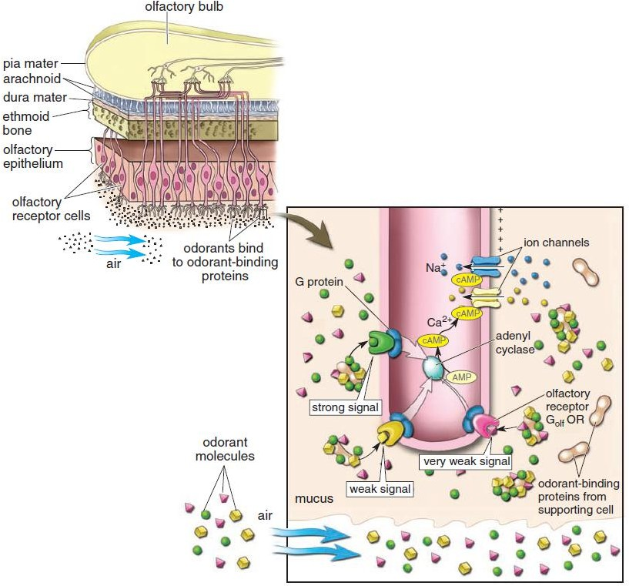
Схема шляху нюхової трансдукції.
Ця схема білками, клітиною.
показує взаємодію молекул запаху з пов'язаними з нюховою рецепторною Молекули запаху, що надходять із
вдихуваним повітрям, розчиняються в нюховому слизу та зв'язуються з нюховими зв'язуючими білками, які доставляють їх до нюхових рецепторів. Зауважте, що різні молекули запаху зв'язуються з різною спорідненістю з нюховими рецепторами. Сильний сигнал (див. зелений G-білковий нюховий
рецептор) спорідненості
створюється завдяки зв'язування, де молекула
високій запаху
(зелена) ідеально збігається з місцем зв'язування на
рецепторі. Інші нюхові
рецептори (жовтий та
рожевий) зв'язування,
демонструють меншу спорідненість створюючи таким чином слабші
сигнали. Стимульовані молекулами запаху, нюхові рецептори активують фермент аденілілциклазу та ініціюють цАМФ-каскад подій, що призводить до відкриття специфічних Na⁺ та Ca²⁺ каналів. Приплив Na⁺ та Ca²⁺ відповідає за деполяризацію клітини. Згенерований потенціал дії рухається аксонами нюхових рецепторних клітин з носової порожнини, проходячи через решітчасту кістку та навколишні мозкові оболонки до нюхової цибулини мозку.

Slide 34
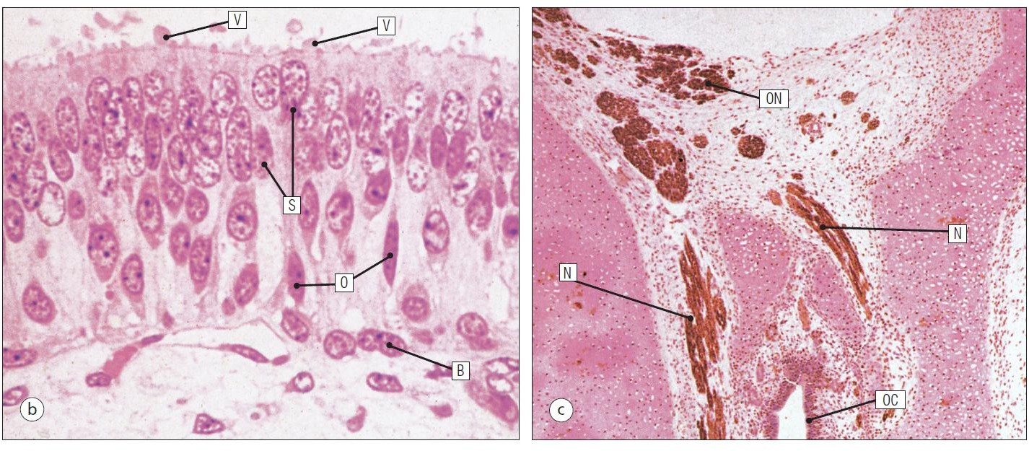
Нюхова слизова оболонка.
Мікрофотографія зрізу нюхової слизової оболонки людини товщиною 0,5 мкм, залитого акриловою смолою, від 18- тижневого плода до повного окостеніння відповідних кісткових пластинок. Можна ідентифікувати ядра базальних (B), нюхових (O) та підтримуючих (S) клітин. Нюхові пухирці (V) на поверхні, що контактує з просвітом, ледь помітні. Порівняйте з (а).
Мікрофотографія, що демонструє нервові гілочки (N) від нюхових рецепторних клітин (OC), які зливаються перед проходженням вгору через решітчасту пластинку черепа, щоб приєднатися до нюхового нерва (ON), першого черепного нерва, що продемонстровано за допомогою імуноцитохімічного методу для нейрофіламентного білка.

Slide 35
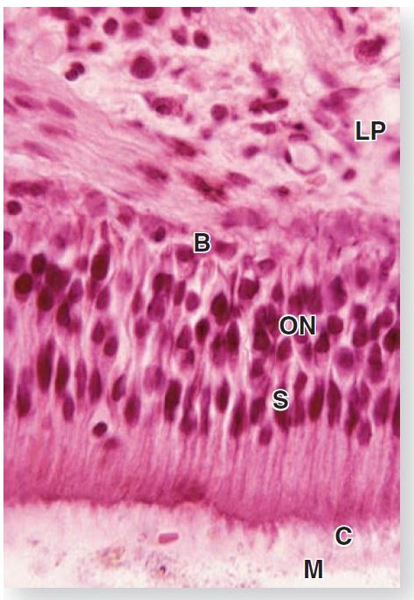
Нюхова слизова оболонка вкриває верхні носові раковини з обох боків і посилає аксони з усієї своєї площі 10 см² до мозку через невеликі отвори в решітчастій пластинці клиноподібної кістки. Це псевдобагатошаровий епітелій, що містить базальні стовбурові клітини та циліндричні опорні клітини, крім біполярних нюхових нейронів. Дендрити цих нейронів знаходяться на просвітних кінцях і мають війки, спеціалізовані з багатьма мембранними рецепторами для молекул запаху. Зв'язування таких лігандів викликає деполяризацію, яка проходить по аксонах до нюхової цибулини мозку.
Травма голови, що спричиняє пошкодження решітчастої кістки, може призвести до втрати або зниження нюху, аносмії або гіпосмії, відповідно, через перерізання аксонів нюхового нерва в решітчастій пластинці. Подібна втрата може статися при пошкодженні нюхового епітелію, спричиненому внутрішньоносовим вживанням наркотиків.
Лише тонка базальна мембрана відокремлює нюхові базальні клітини
(B) від підлеглої власної пластинки (LP). Ядра біполярних нюхових нейронів (ON) знаходяться в середині псевдобагатошарового нюхового епітелію, із зоною ядер опорних клітин (S) над ними. На апікальному кінці клітин знаходяться нерухомі війки (C), або нюхові волоски, та шар слизу (M). (X200; H&E)
Нюхові нейрони є найвідомішим прикладом нейронів, здатних до регулярного оновлення завдяки регенеративній активності епітеліальних стовбурових клітин, з яких вони виникають. З цієї причини втрата нюху через токсичні випари або фізичне пошкодження самої нюхової слизової оболонки часто є тимчасовою.

Slide 36
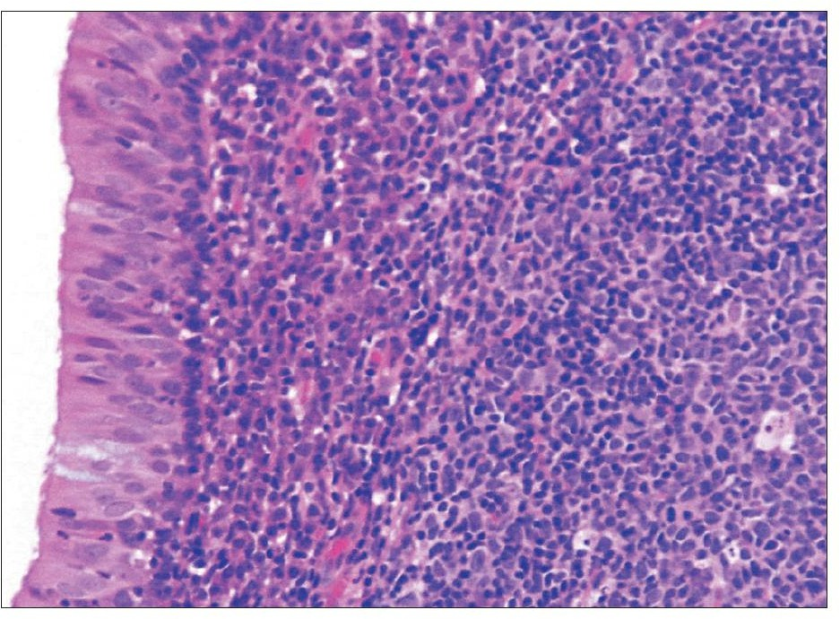
Носоглотка.
Мікрофотографія
демонструє циліндричний
високий, епітелій
лімфоїдної
війчастий
з великою
кількістю
тканини в підслизовому
шарі. У цього молодого дорослого, який не курить, відсутня плоскоклітинна метаплазія епітелію.

Slide 37
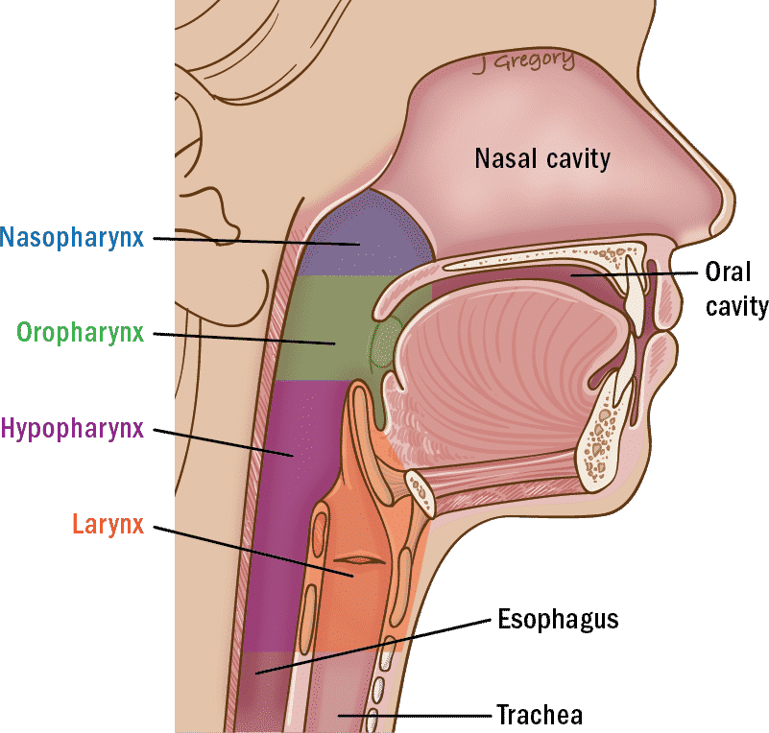
Гортань (larynx)
- це дихальний шлях, що
з'єднує ротоглотку з трахеєю.
Ця складна дихальної
пластинками
еластичного
трубчаста системи
гіалінового
область
утворена
та
хряща неправильної
форми (надгортанник
та голосові
відростки черпакуватих хрящів).
Крім того, що гортань служить провідником для повітря, вона також є органом для утворення звуків.

Slide 38
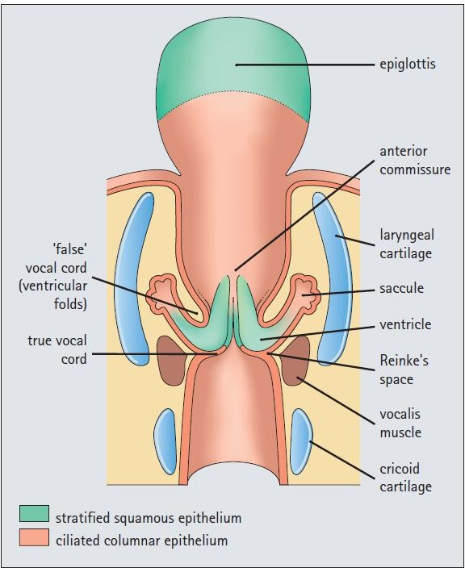
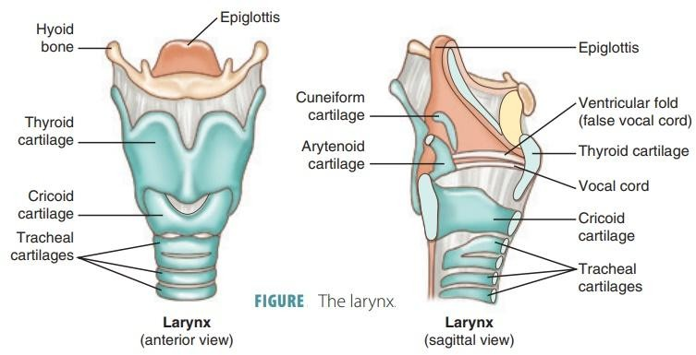
Будова гортані

Slide 39
Над голосовими складками розташована видовжена кишеня в гортані, яка називається шлуночком.
над шлуночком знаходиться ще одна пара складок слизової оболонки -
шлуночкові складки, або хибні голосові зв'язки.
Ці складки не мають власного м'язового забезпечення, як справжні голосові зв'язки, і тому не беруть участі в модуляції звуку під час фонації.
Проте вони та шлуночок відіграють важливу роль у створенні звукового
резонансу.
Запалення та набряк гортані, спричинені вірусами (наприклад, вірусом звичайної застуди) та іншими мікроорганізмами, називається гострим ларингітом.
Симптоми гострого ларингіту можуть включати охриплість або, у більш важких випадках, повну втрату голосу, кашель та утруднення ковтання та дихання.
Хронічний ларингіт зазвичай викликається тривалим впливом подразнюючих речовин, таких як тютюновий дим, пил та/або забруднене повітря.

Slide 40
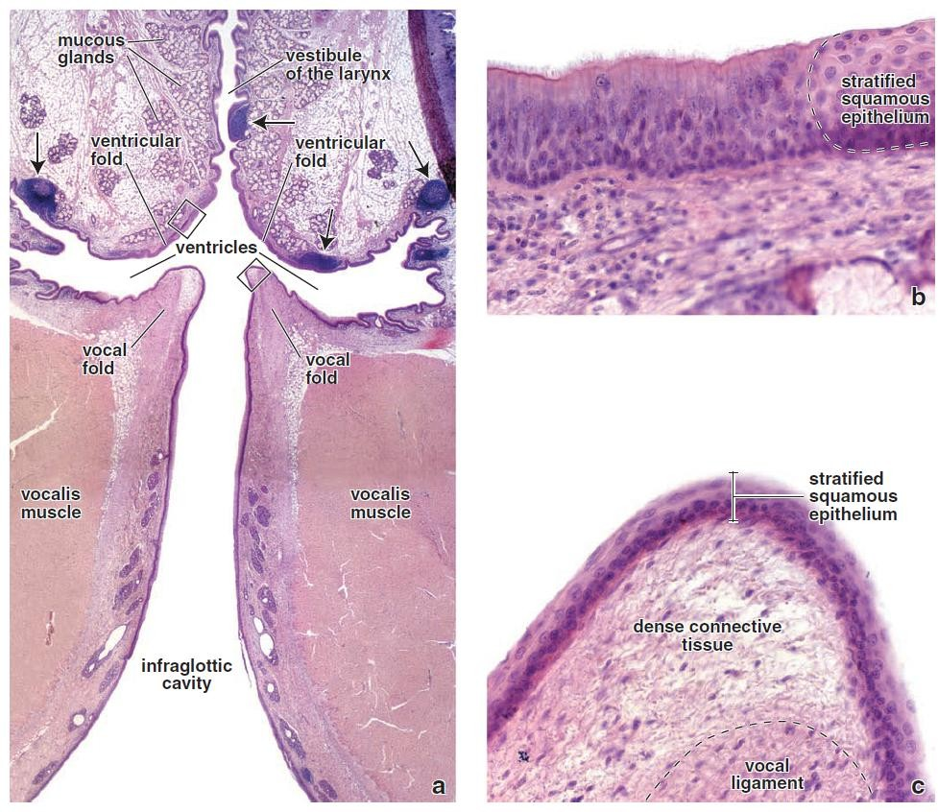
Фотомікрографія фронтального зрізу гортані.
а. Ця фотомікрографія показує три частини гортані: присінок над шлуночковими складками, шлуночки між шлуночковими та верхніми голосовими складками та підголосова порожнина, яка тягнеться від голосових складок до перснеподібного хряща. Зверніть увагу, що слизові залози помітні в шлуночкових складках і вкриті типовим псевдобагатошаровим війчастим епітелієм. Голосова складка складається з епітелію, голосової зв'язки та підлеглого голосового м'яза. Численні лімфатичні вузлики також присутні в слизовій оболонці гортані (стрілки). 10.
Велике збільшення області шлуночкової складки, зазначеної верхнім прямокутником на a, показує зліва псевдобагатошаровий війчастий епітелій, який вистилає більшу частину гортані. Багато дорослих, які не курять, і майже всі курці демонструють ділянки багатошарового плоского епітелію, як видно праворуч на мікрофотографії. 240.
Велике збільшення області голосової складки, зазначеної нижнім прямокутником на a, виявляє нормальний багатошаровий плоский епітелій у цьому місці. Безпосередньо під епітелієм знаходиться сполучна тканина, відома як простір Рейнке. Ця клінічно важлива ділянка не має лімфатичних судин і погано васкуляризована. Голосова зв'язка, позначена пунктирною лінією, знаходиться внизу мікрофотографії. 240.

Slide 41
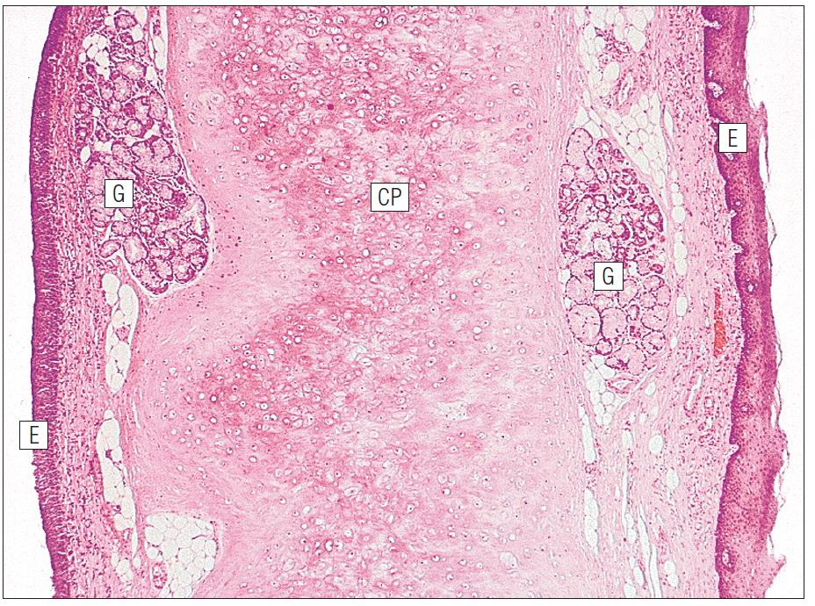
вистелена багатошаровим плоским
Гортань
епітелієм і війчастим псевдобагатошаровим
циліндричним епітелієм.
Поверхня голосових зв'язок, що
контактує з
просвітом, вкрита багатошаровим плоским
епітелієм, як і більша частина надгортанника. Епітелій служить для захисту слизової оболонки від стирання швидкоплинним потоком повітря.
Решта гортані вистелена війчастим псевдобагатошаровим циліндричним епітелієм, який характерний для дихальних шляхів.
Сполучна тканина гортані містить змішані слизово-серозні залози, які секретують свій секрет через протоки на поверхню гортані.
Надгортанник.
Мікрофотографія надгортанника, що показує
його центральну хрящову пластинку (ХП) та серомукоїдні залози (З), деякі з яких розщеплюють хрящ, та два типи епітелію (Е) на його двох поверхнях.

Slide 42
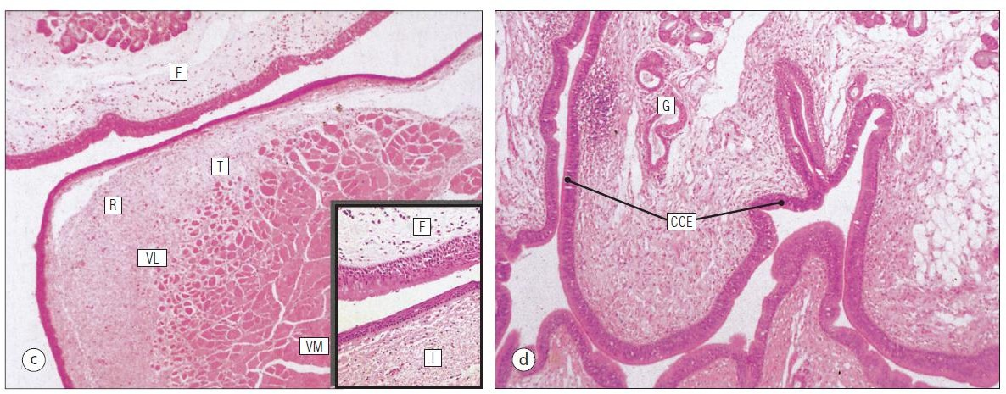
Гортанна ділянка.
Мікрофотографія з малим збільшенням, що показує гістологію несправжніх (F) та справжніх (T) голосових складок. Несправжня голосова складка (F) вкрита війчастим циліндричним епітелієм і містить серозно-слизові залози. Справжня
(T) голосова складка вкрита незроговілим багатошаровим плоским епітелієм і містить простір Рейнке (R), волокна голосової зв'язки (VL) та скелетні м'язові волокна голосового м'яза (VM). Вставка: Мікрофотографія, що показує епітелій справжніх та несправжніх голосових складок при більшому збільшенні.
Мікрофотографія мішечка, який вистелений війчастим циліндричним епітелієм (CCE) і багатий на серозно-слизові залози (G).

Slide 43
Голосові складки контролюють потік повітря через гортань і вібрують для створення звуку.
Голосові складки, які також називають голосовими зв'язками, — це дві складки слизової оболонки, що виступають у просвіт гортані. Вони орієнтовані в передньо-задньому напрямку і визначають бічні межі отвору гортані, голосову щілину (rima glottidis). Опорна зв'язка та скелетний м'яз, голосовий м'яз (vocalis muscle), знаходяться всередині кожної голосової складки. Зв'язки та внутрішні м'язи гортані з'єднують сусідні хрящові пластинки та відповідають за створення напруги в голосових складках і за відкриття та закриття голосової щілини. Зовнішні м'язи гортані прикріплюються до хрящів гортані, але беруть початок у позагортанних структурах. Ці м'язи рухають гортань під час ковтання.
Виштовхуване з легень повітря, проходячи через вузький простір голосової щілини, змушує голосові складки вібрувати. Вібрації змінюються шляхом модуляції напруги на голосових складках і шляхом зміни ступеня відкриття голосової щілини. Ця зміна вібрацій створює звуки різної висоти. Звуки, створені в гортані під час процесу фонації (голосоутворення), модифікуються у верхніх відділах дихальної системи (носоглотка, носова порожнина та придаткові пазухи носа) та ротовій порожнині (ротоглотка, м'яке та тверде піднебіння, язик, зуби, губи тощо) для створення індивідуальних звуків мовлення (різні голосні та приголосні звуки).

Slide 44
Трахея — це коротка, гнучка повітряна трубка діаметром близько 2,5 см і довжиною близько 10 см. Вона служить провідником для повітря; крім того, її стінка сприяє кондиціонуванню вдихуваного повітря.
Трахея тягнеться від гортані приблизно до середини грудної клітки, де вона розділяється на два головних (первинних) бронхи. Просвіт трахеї залишається відкритим завдяки розташуванню ряду хрящових кілець.
Стінка трахеї складається з чотирьох чітко визначених шарів:
Слизова оболонка (Mucosa), що складається з війчастого псевдобагатошарового епітелію та еластичної, багатої на волокна власної пластинки (lamina propria).
Підслизова оболонка (Submucosa), що складається з трохи щільнішої сполучної тканини, ніж власна пластинка.
Хрящовий шар (Cartilaginous layer), що складається з С-подібних гіалінових хрящів.
Адвентиція (Adventitia), що складається зі сполучної тканини, яка з'єднує трахею з сусідніми
структурами.
Унікальною особливістю трахеї є наявність ряду С-подібних гіалінових хрящів, які розташовані один над одним, утворюючи опорну структуру. Ці хрящі, які можна описати як скелетний каркас, запобігають з collapseу просвіту трахеї, особливо під час видиху. Волокнисто-еластична тканина та гладкі м'язи, трахейний м'яз (trachealis muscle), з'єднують проміжок між вільними кінцями С- подібних хрящів на задній межі трахеї, поруч зі стравоходом.

Slide 45
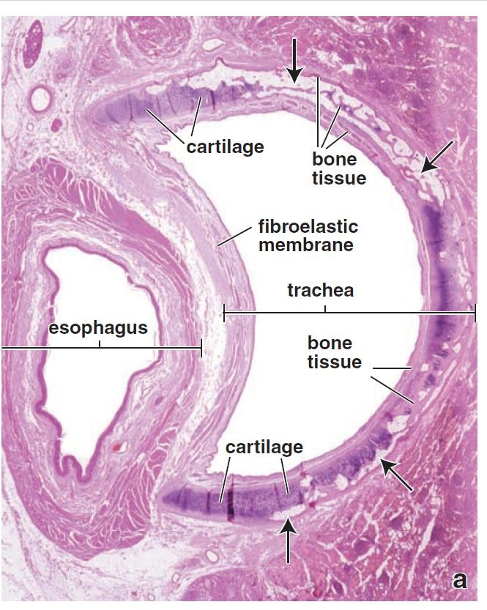
Фотомікрографія зрізу трахеї та стравоходу.
а. Цей зразок, отриманий від літньої людини, показує співвідношення між трахеєю та стравоходом біля основи шиї. Хрящові кільця трахеї, які підтримують трахею відкритою, мають С-подібну форму. Щілина хряща, де трахея прилягає до стінки стравоходу, закрита волокнисто-еластичною мембраною. Вона містить трахейний м'яз та численні серозно-слизові залози. У цьому зразку трахейне кільце частково перетворилося на кістку, процес, який відбувається під час старіння. Матеріал, що забарвлюється темніше, представляє хрящ, тоді як світліший матеріал був замінений кістковою тканиною. Дуже світлі ділянки (стрілки) є просторами кісткового мозку. 3,25.

Slide 46
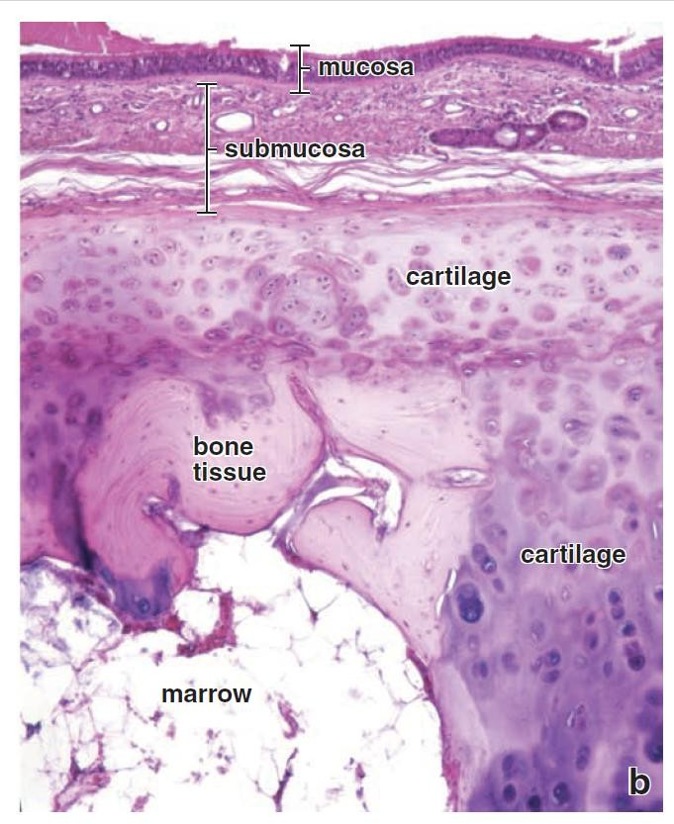
Фотомікрографія зрізу трахеї та стравоходу.
b. Ця фотомікрографія з великим збільшенням
показує ділянку перетворилася мікрофотографії
трахейного кільця, яка на кістку. Верхня
частково частина
показує слизову оболонку та
підслизову оболонку трахеї. Нижче знаходиться частина трахейного кільця. У цій конкретній області, однак, значна частина хряща була замінена кістковою тканиною та кістковим мозком. Кісткова тканина демонструє типові пластинки та остеоцити. Хрящова тканина, навпаки, демонструє гнізда хондроцитів. 100.

Slide 47
Епітелій трахеї, як і інших частин дихальних шляхів, складається з війчастих, слизових (келихоподібних) та базальних клітин.
Війчасті клітини, що вкривають усю товщу епітелію, мають війки, що забезпечують рух слизу до глотки, видаляючи дрібні частки з легень.
Слизові клітини, подібні до кишкових келихоподібних клітин, розташовані між війчастими клітинами та також вкривають усю товщу епітелію. Їх кількість
збільшується при хронічному подразненні дихальних шляхів.
Щіткові клітини мають тупі мікроворсинки та контактують закінченнями, функціонуючи як рецепторні клітини.
з нервовими
Дрібні зернисті клітини (клітини Кульчицького) є представниками ентероендокринних клітин, що виробляють катехоламіни та поліпептидні гормони. Їх функція до кінця не з'ясована.
Базальні клітини служать резервним пулом для заміни клітин в епітелії.

Slide 48
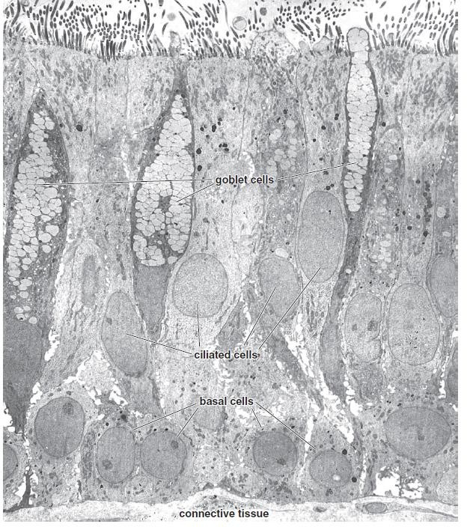
Електронна мікрофотографія трахеї людини. Ця електронна мікрофотографія показує три основні типи клітин цього дихального епітелію. Вони представлені війчастими епітеліальними клітинами, що тягнуться до поверхні, де вони мають війки; келихоподібними клітинами з гранулами муциногену; і базальними клітинами, які обмежені базальною частиною епітеліального шару біля сполучної тканини. ×1800. (Надано доктором Йоганнесом А. Г. Родіном.)

Slide 49
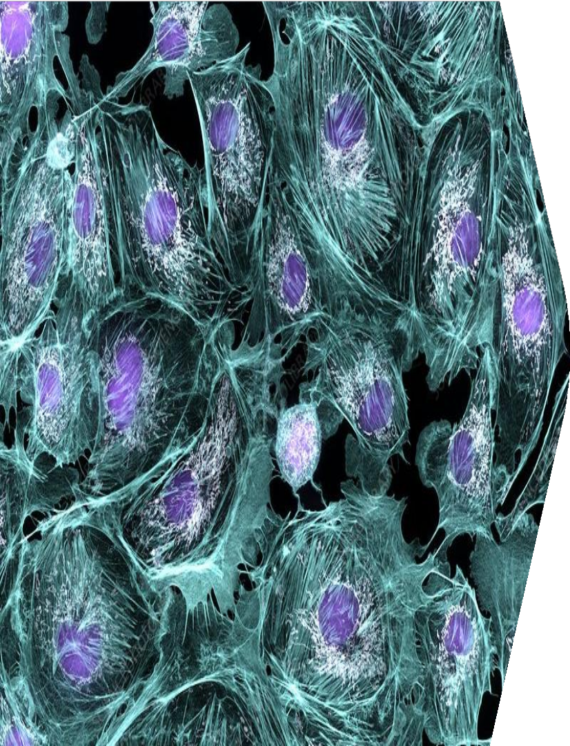
Ендокриноцити (клітини Кульчицького) повітроносних шляхів.
В епітеліальному шарі ці клітини, що належать до дисоційованої нейроендокринної системи (англ. DNES, або APUD-системи) організму, лежать поодинці (дисоційовано), складають 3 – 4 % від числа епітеліоцитів повітроносних шляхів. Типові місця локалізації бронхіальних ендокриноцитів – ділянки біфуркації бронхів легеневих часток. Апікальні відростки цих клітин виходять за межі епітеліального пласта; в базальній частині нагромаджуються численні дрібні гормоновмісні гранули. До клітин Кульчицького підходять вільні нервові закінчення, з якими ці клітини утворюють синаптичні контакти, формуючи так звані нейроепітеліальні легеневі тільця.

Slide 50
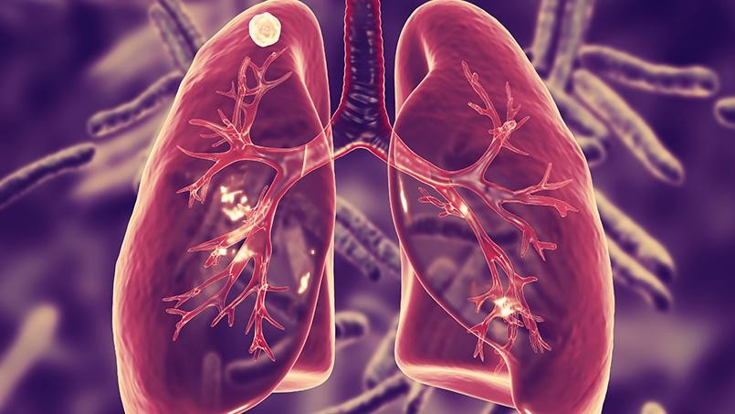
Функцію моніторингом
клітин
Кульчицького повʼязують з
і
та регуляцією вмісту Оксигену
вуглекислого газу в просвіті повітроносних шляхів – із залученням як паракринних, так і нейрорегуляторних механізмів. Вони синтезують і
накопичують у гранулах
біогенні
аміни та
пептидні грмони: серотонін,
ацетилхолін,
гормон,
бомбензин,
кальцетонін,
соматостатин,
антидіуретичний
холецистокініноподібний
пептид. посередництва означених біологічно
За активних
речовин бронхіальні ендокриноцити здійснюють паракринний вплив на величину просвіту, швидкість кровотоку, інтенсивність секреторних процесів в окремих сегментах бронхіального дерева; через нейроепітеліальні легеневі тільця клітин Кульчицького можуть долучатися до центральних нейрорегуляторних механізмів підтримання кисневого гомеостазу.

Slide 51
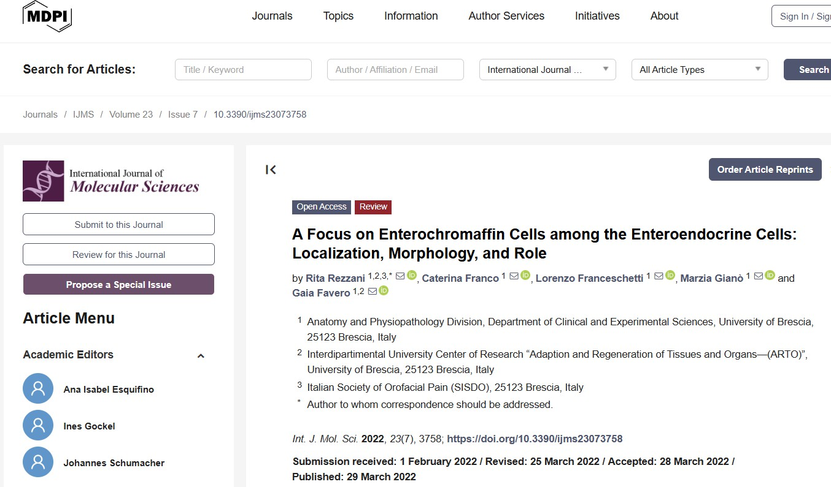
Анотація.
Епітелій відіграє ключову роль у регулюванні зв’язків із навколишнім середовищем, внутрішніх і
зовнішніх входів
епітелію
та їхніх змін. Один відсоток
кишечника
представлений
ентероендокринними ентероендокринних
клітинами.
Серед група
клітин
виділена
специфічних клітин,
що характеризуються ентерохромафінних багато продуктів
наявністю жовтих гранул — клітин. Ці гранули містять
секреції. Дослідження показали, що ці клітини беруть участь у шлунково-кишкових запальних станах і гіпералгезії; їх кількість при цих станах збільшується як в ураженій, так і в неураженій зонах кишки. Крім того, вони беруть участь у збереженні та модуляції кишкової функції та моторики, а також відчувають метаболічні та харчові зміни. Іноді їх плутають або змішують з іншими ентероендокринними клітинами, і їхню активність важко
визначити.
0067/23/7/3758
https://www.mdpi.com/1422-

Slide 52

Базальна мембрана та власна пластинка
В епітелії трахеї є товста "базальна мембрана" (25-40 мкм), яка під електронним мікроскопом виглядає як щільно упаковані колагенові волокна.
Її можна вважати товстою сітчастою пластинкою, частиною власної пластинки. У курців вона може бути ще товщою через подразнення.
Решта власної пластинки - це типова пухка сполучна тканина з лімфоцитами, плазматичними клітинами, мастоцитами, еозинофілами та фібробластами.
Тут також є лімфоїдна тканина (є розвитковим
та
функціональним еквівалентом лімфоїдної тканини,
пов’язаної з бронхами (BALT)).
Трахéя вкрита типовим респіраторним епітелієм (RE), під яким знаходиться сполучна тканина власної пластинки (LP) та серозно-слизові залози (G) у власній пластинці та підслизовій оболонці. Поруч із підслизовою оболонкою знаходяться С- подібні кільця гіалінового хряща (C), вкриті охрястям (P). (X50; H&E)

Slide 53

Світлова мікрофотографія епітелію трахеї.
У епітелії трахеї (Ep) чітко видно три основні типи клітин: війчасті стовпчасті клітини; келихоподібні клітини (G), що секретують слиз, розташовані між війчастими клітинами; і базальні клітини, які знаходяться близько до базальної мембрани (BM). Війчасті стовпчасті клітини тягнуться від базальної мембрани до поверхні. На своїй вільній поверхні вони містять численні війки, які разом надають поверхні вигляд щітки. В основі війок знаходиться щільна еозинофільна лінія. Це пов'язано з лінійним скупченням структур, які називаються базальними тільцями, розташованими на проксимальному кінці кожної війки. Хоча базальні мембрани зазвичай не видно в препаратах, забарвлених гематоксиліном та еозином, структура, ідентифікована як така, регулярно спостерігається під епітелієм трахеї людини. Нижче розташована власна пластинка (LP) складається з пухкої сполучної тканини. Глибше розташована підслизова оболонка (SM) містить щільну нерегулярну сполучну тканину з кровоносними та лімфатичними судинами, нервами та численними слизосекреторними трахейними залозами. ×400.

Slide 54


Межа між слизовою та підслизовою оболонками
визначається еластичною мембраною.
Серед колагенових волокон розкидані численні еластичні волокна.
Там, де закінчується власна
пластинка,
еластичний матеріал є більш поширеним, і у
зразках, забарвлених для виявлення волокон (за Ван-Гізон), видно чітку
цих смугу
еластичного матеріалу.
Ця смуга або еластична мембрана позначає межу між власною пластинкою та підслизовою оболонкою.
Проте, у препаратах, забарвлених гематоксиліном та еозином, ця межа не є очевидною.
Поперечний розріз трахеї -
https://theodora.com/anatomy/the_trachea_and_bronchi.html

Slide 55

Підслизова оболонка відрізняється від такої в більшості інших органів, де ця сполучна тканина зазвичай має щільний характер.
У трахеї підслизова оболонка є відносно пухкою сполучною тканиною, подібною за зовнішнім виглядом до власної пластинки, що ускладнює визначення місця її початку.
Дифузна лімфатична тканина та лімфатичні вузлики характерно поширюються в цей шар з власної пластинки.
Підслизова розподільні стінки трахеї.
оболонка містить
судини та лімфатичні
більші
судини
https://embryology.med.unsw.edu.au/embryology/i ndex.php/SH_Practical_-_Respiratory

Slide 56

У підслизовій оболонці також знаходяться підслизові залози, що складаються з ацинусів, які секретують слиз, із серозними півмісяцями.
Їхні протоки складаються з простого кубічного епітелію та проходять через власну пластинку, щоб доставити свій продукт, переважно глікопротеїни, на поверхню епітелію. Залози особливо численні в безхрящовому проміжку на задній частині трахеї.
Деякі з них проникають крізь м'язовий шар у цьому місці і, отже, також знаходяться в адвентиції.
Підслизовий шар закінчується там, де його волокна сполучної тканини зливаються з охрястям хрящового шару

Slide 57

Хрящі трахеї відокремлюють адвентиції.
та трахеальний м'яз
від
підслизову оболонку
Хрящі трахеї (близько 16-20 у людей) мають С-
подібну форму, іноді анастомозуються.
Вони забезпечують гнучкість та підтримують просвіт трахеї.
З віком гіаліновий хрящ може частково замінюватися кістковою тканиною, втрачаючи гнучкість.
Адвентиція (зовнішній шар) розташована зовні від хрящових кілець і трахеального м'яза.
Вона з'єднує трахею з сусідніми структурами та містить найбільші кровоносні судини, нерви та лімфатичні судини, що забезпечують живлення та дренаж стінки трахеї.
https://embryology.med.unsw.edu.au/embryology/index.php/SH_Practical_-_Respiratory

Slide 58

Трахéя. (а) Мікрофотографія дитячої трахеї з неповним хрящовим кільцем (C), вільні кінці хряща з'єднані смугою м'яза (M). Підслизова оболонка (S) містить численні серозно-слизові залози, особливо там, де хрящ відсутній. (b) Мікрофотографія слизової оболонки трахеї з війчастим респіраторним епітелієм (E) на поверхні та серозно-слизовими залозами (G) у підслизовій оболонці (S). У нижній частині мікрофотографії видно внутрішню частину хрящового кільця трахеї (C).

Slide 59
Бронхи
Трахей ділиться на два головних бронхи, які входять до кожної легені.
Усередині легенів головні бронхи розгалужуються на менші бронхи, які називаються частковими бронхами.
Права легеня має три частки, а ліва - дві, тому правий бронх ділиться на три часткові
бронхи, а лівий - на два.
Кожен частковий бронх постачає одну частку легені.
Далі часткові бронхи діляться на ще менші бронхи, які називаються сегментарними бронхами.
Права легеня має 10 сегментів, а ліва - 8.
Кожен сегментарний бронх постачає один сегмент легені.
Стінки бронхів мають хрящові кільця, які допомагають їм залишатися відкритими.
У міру того, як бронхи стають меншими, хрящові кільця стають меншими і менш численними.
У найменших бронхів, які називаються бронхіолами, хрящові кільця повністю
зникають.
Бронхи відіграють важливу роль у диханні.
Вони забезпечують провідність повітря з трахеї до легенів.
Крім того, вони допомагають очищати легені від слизу та інших частинок.

Slide 60

Трахéя головні задній
роздвоюється
бронхи, які
на правий і лівий
входять у ворота на
стороні кожної
судинами,
легені разом із
легеневими
лімфатичними
(a) Усередині кожної легені бронхи
судинами та нервами.
поділяються далі, утворюючи бронхіальне дерево, останній компонент системи повітропроводів.
(b) Маленька діаграма показує основні гілки
бронхіального
кольорами. Величезна
дерева, позначені різними
площа
поверхні
дерева та
легень, багато
включаючи бронхіальні
мільйонів альвеол, які вони підтримують, робить легені дуже сприйнятливими до вдихуваних патогенів, що минають захист у верхніх дихальних шляхах. Такі патогени включають різноманітні поширені бактерії
та віруси,
здатні викликати бронхіт,
грип та інші
пневмонію,
респіраторні
захворювання.

Slide 61

Бронхи можна ідентифікувати за їх хрящовими пластинками та циркулярним шаром гладкої мускулатури.
Друга зміна, що спостерігається в стінці
внутрішньолегеневого
бронха, це мускулатури для
додавання гладкої
формування повного циркулярного шару.
Гладка мускулатура помітним шаром у кількості хряща.
стає все більш міру
зменшення
Спочатку гладка мускулатура розташована у переплетених пучках, утворюючи безперервний шар.
У менших бронхах гладка мускулатура
може здаватися переривчастою.

Slide 62

На поперечному слизова оболонка,
зрізі
великого
бронха
вкрита респіраторним
епітелієм (E), та сама слизова оболонка складчасті через скорочення гладкої мускулатури (SM). На цьому етапі бронхіального дерева стінка також оточена багатьма шматочками гіалінового хряща
(C) і містить багато серозно-слизових залоз
(G) у підслизовій оболонці, які дренуються в просвіт. У сполучній тканині, що оточує бронхи, видно артерії та вени (V), які також розгалужуються на менші й менші судини при наближенні до респіраторних бронхіол. Усі бронхи оточені характерною легеневою тканиною (LT), що демонструє багато порожніх просторів легеневих альвеол. (X56; H&E)

Slide 63

(a) Епітеліальна вистилка (E) бронхів складається переважно з
псевдобагатошарових
циліндричних клітин з
війчастих невеликою
клітин. містить
кількістю Власна виразний
келихоподібних
пластинка (LP)
шар гладкої мускулатури
(SM), що
Підслизова
оточує оболонка
весь бронх.
є місцем
розташування опорного хряща (C), а адвентиція включає кровоносні судини
(V) та нерви (N). Легенева тканина (LT) безпосередньо оточує адвентицію бронхів. (X140; H&E)
(b) У менших бронхах епітелій
складається переважно з циліндричних клітин з війками (стрілки), з меншою кількістю келихоподібних клітин.
Власна пластинка має як гладку
мускулатуру (SM), так і дрібні серозні залози (G) біля хряща (C). (X400; H&E)

Slide 64

Епітелій бронха. Мікрофотографія високого збільшення тонкого зрізу, залитого акриловою смолою, епітелію бронха, що демонструє різні типи клітин. Більшість клітин
- це високі циліндричні війчасті клітини (C), але між ними розкидані поодинокі проміжні клітини (I). Келихоподібні клітини на цьому зрізі не видно, але на базальній мембрані присутні базальні (B) та
нейроендокринні (NE) Також видно поздовжні
клітини. еластичні
волокна (E) стінки бронха, тут
зрізані поперечно.

Slide 65

Бронхіоли
Бронхолегеневі сегменти далі поділяються на легеневі часточки; кожна часточка забезпечується бронхіолою.
Тонкі сполучнотканинні перегородки, які частково відокремлюють сусідні часточки, можуть бути представлені на поверхні легені як ледь помітні багатокутні ділянки. Легеневі ацинуси є меншими структурними одиницями, які складають часточки.
Кожен ацинус складається з термінальної бронхіоли та респіраторних бронхіол і альвеол, які вона аерує. Таким чином, найменшою функціональною одиницею легеневої структури є респіраторна бронхіолярна одиниця. Вона складається з однієї респіраторної бронхіоли та альвеол, які вона забезпечує.
Фотомікрографія, що показує респіраторну частину бронхіального дерева. На цій фотомікрографі термінальний бронхіол (ТБ) зображено в поздовжньому розрізі, коли він розгалужується на два респіраторні бронхіоли (РБ). Термінальний бронхіол є найбільш дистальною частиною провідної частини дихальної системи і не бере участі в газообміні. Респіраторний бронхіол бере участь у газообміні та є початком респіраторної частини бронхіального дерева. Респіраторні бронхіоли переходять в альвеолярні протоки (АП), які є видовженими дихальними шляхами, що майже не мають стінок, лише альвеоли оточують просвіт протоки. Альвеолярні мішки (АМ) - це простори на кінці альвеолярних проток, які, подібно до них, оточені альвеолами. 120.

Slide 66

Структура бронхіол
Бронхіоли (<1мм) - гілки сегментарних бронхів, що
розгалужуються до термінальних, респіраторних.
Не містять хрящів та залоз.
Епітелій великих бронхіол
а ті - до
- війчастий
псевдостратифікований циліндричний, поступово стає простим війчастим циліндричним, потім кубічним у дрібних бронхіолах.
Келихоподібні клітини є у великих, але відсутні в
термінальних (крім курців/подразників).
Замість хряща - невелика кількість хрящової тканини, особливо в місцях розгалуження.
Товстий шар гладкої мускулатури присутній у всіх бронхіолах. Термінальні бронхіоли вистелені простим кубічним епітелієм з клітинами Клара (секретують ліпопротеїн та CC16, запобігаючи злипанню просвіту) між війчастими клітинами.
CC16 - маркер пошкодження легень; його рівень знижується в бронхіальному дереві при пошкодженні (клітин Клара), але може підвищуватися в сироватці через витік.

Slide 67
Дистальні частини повітропровідної системи перед місцями газообміну називаються термінальними бронхіолами.
(а) Термінальна бронхіола має слизову оболонку з невійчастим кубічним або низьким стовпчастим епітелієм (E), оточену лише одним або двома шарами гладкої мускулатури (SM), вбудованими в сполучну тканину (CT). Альвеоли (A) видно в навколишній легеневій тканині. (X300; PT)
(б) Більшість епітелію тут складається з екзокринних клітин Клара (C) з опуклими куполами апікальної цитоплазми, що містять гранули, як показано тут на пластиковому зрізі. Ці клітини виконують кілька важливих функцій. Вони секретують компоненти сурфактанту, який знижує поверхневий натяг і допомагає запобігти колапсу бронхіол. Система ферментів P450 їх гладкого ER детоксикує потенційно шкідливі сполуки в повітрі. В інших захисних функціях клітини також виробляють секреторний компонент для перенесення IgA в просвіт бронхіол; лізоцим та інші ферменти, активні проти бактерій і вірусів; і кілька цитокінів, що регулюють місцеві запальні реакції. Серед кубічних клітин також є стовбурові клітини, які дають початок усім клітинам всередині бронхіолярного епітелію. (X500; PT)

Slide 68

Дистальні дихальні шляхи. Мікрофотографія, що показує термінальний бронхіол (T), який віддає респіраторний бронхіол (R), що розділився на три альвеолярні протоки (AD) з альвеолами, що відкриваються в них. Вони закінчуються альвеолярними мішечками (AS), в які безпосередньо відкривається кілька альвеол.

Slide 69

Скануюча електронна мікрофотографія просвітньої поверхні бронха.
Неклітинні клітини - це келихоподібні
поверхня характеризується маленькими
клітини (G). Їх
тупими
мікроворсинками, які надають клітині крапчастий вигляд при цьому малому збільшенні. Війки багатьох війчастих клітин займають решту мікрофотографії. Зверніть увагу, як всі вони "синхронно" розташовані (тобто рівномірно нахилені в одному напрямку), виглядаючи так само, як вони були зафіксовані в певний момент під час їх хвилеподібного руху. ×1200.

Slide 70

Функція бронхіол
Респіраторні бронхіоли – перша частина
відбувається
бронхіального дерева, де
газообмін.
Вони є перехідною зоною дихальної системи, беручи участь як у проведенні повітря, так і в газообміні.
Мають невеликий діаметр та вистелені
кубічним епітелієм.
Епітелій початкових сегментів містить як війчасті клітини, так і клітини Клара
Дистально переважають клітини Клара.
Поодинокі щіточкові клітини та клітини з щільним ядром також присутні вздовж респіраторної бронхіоли.
Розсіяні, тонкостінні вип'ячування – альвеоли –
відходять від просвіту респіраторних бронхіол
Альвеоли – це місця, де повітря виходить і надходить у бронхіолу для газообміну.

Slide 71

Скануюча електронна мікрофотографія термінального бронхіола.
Ця скануюча мікрофотографія показує поздовжній зріз через термінальний бронхіол та навколишні альвеоли (А). Зверніть увагу, що апікальні поверхні клітин Клара не мають війок і мають характерний куполоподібний вигляд. 150. Вставка показує деякі клітини Клара при більшому збільшенні та війки сусідньої війчастої клітини, які присутні в дуже невеликій кількості на цьому рівні. Зверніть увагу на відносно невелику кількість війок, присутніх на цих маленьких клітинах. 1200.

Slide 72

Схема клітини Клара між війчастими
епітеліальними клітинами бронхіол. Ядро розташоване базально. Шорсткий ендоплазматичний ретикулум (шЕР), апарат Гольджі та мітохондрії знаходяться переважно в базальній та парануклеарній (біля ядра) локаціях клітини. Гладкий ендоплазматичний ретикулум (гЕР) та секреторні везикули знаходяться переважно в апікальній цитоплазмі. Одна із секреторних везикул показана такою, що вивільняє свій вміст на поверхню клітини.

Slide 73

Альвеоли
Альвеоли – місце газообміну. Їх велика кількість (150-250 млн на легеню) збільшує площу поверхні газообміну до ~75 м² (розмір тенісного корту). Кожна альвеола (~0.2 мм в діаметрі) – це тонкостінна поліедрична камера, що з'єднується з альвеолярним мішком
Альвеолярні протоки: видовжені дихальні шляхи майже без стінок, їх межею є альвеоли. Кільця гладкої мускулатури знаходяться у вузлоподібних міжальвеолярних перегородках.
Альвеолярні мішки: простори, оточені скупченнями альвеол, куди вони відкриваються. Зазвичай знаходяться на кінці альвеолярної протоки, але можуть бути й уздовж неї.
Дихальне дерево дистального відділу.
(а) Взаємозв'язки між термінальним бронхіолом, респіраторним бронхіолом, альвеолярними протоками, альвеолярними мішечками та альвеолами. Коричневі смуги - це гладка мускулатура.

Slide 74

що показує із сусідніми
Фотомікрографія,
альвеолярний мішок альвеолами.
Ця фотомікрографія показує термінальні
компоненти дихальної системи, а саме
альвеолярний навколишні
мішок (АМ) та альвеоли (А). Альвеоли
оточені та відокремлені одна від одної тонким шаром сполучної тканини, міжальвеолярними перегородками, що містять кровоносні капіляри. Праворуч знаходиться поверхня легені, яка вкрита вісцеральною плеврою, що містить простий плоский епітелій та підлеглий шар сполучної тканини. 360.

Slide 75

Альвеолярні мішечки зазвичай знаходяться на кінці альвеолярної протоки, але можуть зустрічатися і вздовж її довжини.
Альвеоли оточені та відокремлені одна від одної надзвичайно тонким шаром сполучної тканини, який містить кровоносні капіляри.
Тканина між
сусідніми просторами
альвеолярними називається
повітряними
альвеолярною перегородкою або септальною
стінкою
Перегородки між альвеолами (A) містять кілька типів клітин. Як видно тут, капіляри (C) включають еритроцити та лейкоцити. Альвеоли в основному вистелені плоскими альвеолярними клітинами I типу (I), які вкривають майже всю поверхню альвеоли, і через які відбувається газообмін. Альвеолярні клітини II типу вкривають невелику частину кожної альвеоли і є великими округлими клітинами, які часто випинаються в альвеолу (II). Ці клітини II типу виконують багато функцій клітин Клара, включаючи виробництво сурфактанту. Також присутні альвеолярні макрофаги (M), які іноді називають пиловими клітинами, які можуть знаходитися в альвеолах або в міжальвеолярних перегородках. (X450; H&E)

Slide 76

альвеолярної
Електронна перегородки.
мікрофотографія
Ця мікрофотографія,
зроблена при великому
збільшенні, кров'яного
показує тонку частину повітряно- бар'єру, де він складається з
альвеолярних клітин I типу, ендотелію капілярів та злитої базальної мембрани, спільної для обох клітин. У товстій частині альвеолярна клітина I типу (стрілки) лежить на базальній мембрані, а на протилежному боці знаходиться сполучна тканина, в якій видно колагенові фібрили та еластичні волокна. 33000.

Slide 77

Міжальвеолярна перегородка та повітряно-кров'яний бар'єр. (а) Міжальвеолярна перегородка, що показує легеневі капіляри, які проходять через стінку альвеоли, іноді в тісному контакті з однією стінкою, потім з іншою.

Slide 78

Схема міжальвеолярної перегородки. Ця схема показує товсті та тонкі частини міжальвеолярної перегородки. Тонка частина утворює повітряно- кров'яний бар'єр і відповідає за більшу частину газообміну, який відбувається в легенях. Стрілками показано напрямок обміну CO2 та O2 між альвеолярним повітряним простором і кров'ю. Товста
частина відіграє рідини клітини
міжальвеолярної перегородки
важливу роль у розподілі
та її динаміці. Вона містить
сполучної тканини. Зверніть
увагу на макрофаг у товстій частині, який простягає свої відростки в просвіт альвеоли.

Slide 79

Дихальне дерево дистального відділу.
(b) Скануюча
мікрофотографія низького
електронна
збільшення
альвеолярного мішечка, що показує дві альвеоли (A), які відкриваються в нього. Два альвеоли розділені стінкою, яка вкрита цитоплазмою пневмоцита 1 типу (T1). Зліва знаходиться пора Кона (PK), а в правому альвеолі видно круглий пневмоцит 2 типу (T2).

Slide 80

Міжальвеолярна перегородка та повітряно- кров'яний бар'єр.
(b) Транмісійна електронна мікрофотографія через стінку альвеоли. Вона здебільшого зайнята капіляром (C), що містить еритроцит (RBC) і моноцит (M). Моноцит покине капіляр і зрештою потрапить у просвіт альвеоли, щоб стати альвеолярним макрофагом. Зверніть увагу на тонку (Tn) і товсту (Tk) частини стінки альвеоли. Обидві сторони стінки альвеоли вкриті тонким шаром цитоплазми пневмоцита 1 типу (T1). У товстій частині, між цитоплазмою пневмоцита 1 типу та стінкою капіляра, знаходяться колагенові та еластичні волокна (F).

Slide 81

TEM капіляра (C) у міжальвеолярній перетинці показує ділянки газообміну між кров'ю та повітрям у трьох альвеолах (A). Ендотелій безперервний, але надзвичайно тонкий, і його базальна мембрана (B) зливається з базальною мембраною альвеолярних клітин I типу (I) та клітин II типу. У перетинці видно фібробласт (F), а також потовщені ядерні ділянки двох ендотеліальних клітин (E). Ядро внизу належить ендотеліальній клітині або циркулюючому
лейкоциту. (X17,000)TEM
капіляра показує повітрям у
(C) у
міжальвеолярній перетинці газообміну між кров'ю та альвеолах (A). Ендотелій
ділянки
трьох безперервний, але
надзвичайно тонкий, і його базальна мембрана (B) зливається з базальною мембраною альвеолярних клітин I типу (I) та клітин II типу. У перетинці видно фібробласт (F), а також потовщені ядерні ділянки двох ендотеліальних клітин (E). Ядро внизу належить ендотеліальній клітині або циркулюючому лейкоциту. (X17,000)

Slide 82

Газообмін між повітрям відбувається на мембранному
і кров'ю
бар'єрі
між кожною альвеолою та капілярами, що її оточують.
(а) Ця схема показує співвідношення між
капілярами перегородках альвеолами.
в
міжальвеолярних мішкоподібними
і
Альвеолярні пори (Кона)
дозволяють вирівнювати тиск повітря та циркулювати повітрю між альвеолами на різних протоках або мішечках, якщо місцевий дихальний шлях блокується.
(б) Повітряно-кров'яний бар'єр складається з альвеолярної клітини I типу, клітини ендотелію капіляра та їх злитих базальних мембран. Кисень дифундує з альвеолярного повітря в капілярну кров, а вуглекислий газ рухається у зворотному напрямку. Внутрішня поверхня альвеол вкрита шаром сурфактанту (не показано), який знижує поверхневий натяг рідини та допомагає запобігти колапсу альвеол.

Slide 83

Альвеолярний епітелій складається з альвеолярних клітин I та II типу та поодиноких щіточкові клітин.
Альвеолярні клітини (альвеолоцити, пневмоцити I типу, також відомі як пневмоцити I типу, складають лише 40% усіх клітин альвеолярної вистилки.
Це надзвичайно тонкі плоскі клітини; вони вкривають більшу частину (95%) поверхні альвеол.
Ці клітини з'єднані між собою та з іншими клітинами альвеолярного епітелію за допомогою оклюзійних з'єднань.
З'єднання | утворюють |  | ефективний бар'єр між
повітряним | простором | і | компонентами септальної
стінки.
Альвеолярні клітини I типу не здатні до поділу клітин.

Slide 84

Електронна мікрофотографія альвеол легенів.
Ця електронна мікрофотографія
показує два простори, альвеолярною
альвеолярні розділені
перегородкою,
що містить яких містять
капіляри,
деякі з
еритроцити.
Зверніть увагу на ділянки тонкої та товстої частин альвеолярної перегородки. Вони показані при більшому збільшенні на рисунку 19.19. 5800. Вставка.
Фотомікрографія
альвеоли для з альвеолярною як видно на
порівняння стінкою, електронній
мікрофотографії.
Стрілками показані альвеолярні капіляри, що містять еритроцити. 480.

Slide 85

Пневмоцит 2 типу та сурфактант.
(а) Тонкий зріз, залитий
акриловою смолою та
забарвлений
гематоксиліном
та
еозином, злиття
стінок трьох
альвеол. У
що показує альвеолярних
сусідніх
кутах
округлі
знаходяться
клітини з вакуолізованою цитоплазмою; це пневмоцити 2 типу (T2). Також видно ядро пневмоцита 1 типу (T1).

Slide 86

Анотація
Легеневі альвеолярні клітини типу I (AT1) займають понад 95% поверхні альвеол і є важливими для функції повітряно-кров’яного бар’єру легень. Було показано, що клітини AT1 зберігають пластичність розвитку під час альвеолярної регенерації. Однак розвиток і гетерогенність клітин AT1 залишаються в основному невідомими. Тут ми провели одноклітинний RNA-seq-аналіз, щоб охарактеризувати постнатальний розвиток клітин AT1 і ідентифікували білок 2, що зв’язує інсуліноподібний фактор росту (Igfbp2), як генетичний маркер, який специфічно експресується в постнатальних клітинах AT1. https://doi.org/10.1073/pnas.1719474115

Slide 87

також звані пневмоцитами II
Альвеолярні клітини II типу,
типу або септальними клітинами, є секреторними клітинами. Ці кубічні клітини розташовані між клітинами I типу, але, як правило, вони зосереджені на септальних з'єднаннях. Клітини II типу становлять 60% клітин альвеолярної вистилки, але через свою іншу форму вони покривають лише близько 5% поверхні альвеолярного повітря. Як і клітини Клара, клітини II типу мають тенденцію випинатися в повітряний простір. Їхня апікальна
цитоплазма допомогою пластинок,
заповнена гранулами, які
розрізняються за
ТЕМ як стопки паралельних мембранних
ламелярних тілець. Вони багаті сумішшю
фосфоліпідів, нейтральних ліпідів і білків, яка секретується шляхом екзоцитозу з утворенням альвеолярної вистилки,
поверхнево-активної речовини, яка
сурфактантом. Крім секреції сурфактанту,
називається
альвеолярні
Пневмоцит 2 типу та сурфактант.
(c) Скануюча електронна мікрофотографія двох пневмоцитів 2 типу. Зверніть увагу на мікроворсинки (M) та невелику кількість
клітини II типу є клітинами-попередниками для альвеолярних клітин I типу. Після пошкодження легень вони проліферують і відновлюють обидва типи альвеолярних клітин всередині альвеоли. Гіперплазія альвеолярних клітин II типу є важливим маркером пошкодження альвеол та їх відновлення.
зернистого матеріалу (стрілка), який нещодавно вивільнився сурфактанту.

Slide 88

Альвеолярні клітини II типу, також звані пневмоцитами
II типу або септальними клітинами, є секреторними клітинами. Ці кубічні клітини розташовані між клітинами I типу, але, як правило, вони зосереджені на септальних з'єднаннях. Клітини II типу становлять 60% клітин альвеолярної вистилки, але через свою іншу форму вони покривають лише близько 5% поверхні альвеолярного повітря. Як і клітини Клара, клітини II типу мають тенденцію випинатися в повітряний простір (див. рис. 19.16). Їхня апікальна цитоплазма заповнена гранулами, які розрізняються за допомогою ТЕМ (рис. 19.17) як стопки паралельних мембранних пластинок, ламелярних тілець.
Вони багаті сумішшю фосфоліпідів, нейтральних ліпідів і білків, яка секретується шляхом екзоцитозу з утворенням альвеолярної вистилки, поверхнево-активної речовини, яка називається сурфактантом. Крім секреції сурфактанту,
Електронна мікрофотографія альвеолярної клітини II типу. Альвеолярна клітина II типу має куполоподібну апікальну поверхню з низкою коротких мікроворсинок на периферії та відносно гладким контуром апікального центру. Латеральні краї клітини різною мірою вкриті альвеолярними клітинами I типу, які з'єднані з клітиною II типу за допомогою щільних з'єднань. Обидва типи клітин лежать на базальній мембрані (БМ). Секреторні везикули (G) у цьому зразку здебільшого розчинені, але їх пластинчастий характер добре показаний на рисунку 19.17b. 24000.
альвеолярні клітини II типу є клітинами-попередниками для альвеолярних клітин I типу. Після пошкодження легень вони проліферують і відновлюють обидва типи альвеолярних клітин всередині альвеоли. Гіперплазія альвеолярних клітин II типу є важливим маркером пошкодження альвеол та їх відновлення.

Slide 89

TEM зображення альвеолярної клітини II типу, що виступає в просвіт альвеоли, демонструє незвичайні пластинчасті тільця (L), які містять новосинтезований легеневий сурфактант після обробки його компонентів у шорсткому ЕР (RER) та апараті Гольджі (G). Також присутні менші
мультивезикулярні тільця внутрішньопросвітними
(MVB) з
везикулами. мікроворсинки (M) вкривають
Короткі апікальну
поверхню клітини в просвіті альвеоли (A). Клітина II типу прикріплена через міжклітинні контакти (JC) до сусідньої клітини I типу (I). Ретикулярні волокна (RF) добре помітні в позаклітинному матриксі (ECM). (X30 000)
(Використано з дозволу д-ра Мері К. Вільямс, Пульмонологічний центр Бостонського університету медичної школи, Массачусетс).

Slide 90

Пневмоцит 2 типу та сурфактант.
(b) Електронна мікрофотографія, що показує активний пневмоцит 2 типу. Клітина округла і має опуклу просвітну поверхню, яка вкрита мікроворсинками. Найбільш очевидними внутрішньоцитоплазматичними органелами є великі обмежені мембраною сферичні тільця (B), що містять пластинчастий ліпопротеїновий матеріал, який представляє собою речовину сурфактанту. Часто можна побачити, як вони викидають свій вміст на просвітну поверхню (стрілки).

Slide 91

Схема альвеолярної
клітини II типу та
електронна мікрофотографія пластинчастих тілець.
а. Суфрактант — це масляниста суміш білків, фосфоліпідів і нейтральних ліпідів, які синтезуються в шЕР з попередників у крові. Цими попередниками є глюкоза, жирні кислоти, холін та амінокислоти. Білкові компоненти сурфактанту виробляються в шЕР і зберігаються в цитоплазмі всередині пластинчастих тілець, які вивільняються в просвіт альвеоли. За допомогою сурфактантного білка сурфактант розподіляється по поверхні епітеліальних клітин, що вистилають альвеолу, у вигляді тонкої плівки, яка зменшує поверхневий натяг.
б. Електронна мікрофотографія, зроблена при
більшому збільшенні,
показує
пластинчастий малюнок секреторних
типовий везикул
альвеолярних клітин II типу. Ці везикули містять білки-попередники легеневого сурфактанту. 38000. (Надано доктором А. Меркурі.)

Slide 92


Slide 93
Ця схема ілюструє виробництво сурфактанту клітиною II типу. Сурфактант містить білково-ліпідні комплекси, синтезовані спочатку в ЕР та апараті Гольджі, з подальшою обробкою та зберіганням у великих органелах, які називаються пластинчастими тільцями. Також присутні менші мультивезикулярні тільця, які утворюються, коли мембранні компоненти раннього ендосоми сортуються, вгинаються та відокремлюються у менші везикули всередині просвіту ендосоми. У клітинах, що виробляють сурфактант, везикули в мультивезикулярних тільцях додаються до пластинчастих тілець. Сурфактант постійно секретується шляхом екзоцитозу і утворює маслянисту плівку, що містить фосфоліпіди та сурфактантні білки.
Недостатня диференціація альвеолярних клітин II типу є основною причиною респіраторного дистрес-синдрому новонароджених у недоношених дітей, у яких дефіцит сурфактанту призводить до труднощів розширення альвеол для ефективного газообміну з диханням. Лікування включає введення ендотрахеальної трубки для забезпечення як постійного позитивного тиску в дихальних шляхах (CPAP), так і синтетичного екзогенного сурфактанту.
Ця схема ілюструє виробництво сурфактанту клітиною II типу. Сурфактант містить білково-ліпідні комплекси, синтезовані спочатку в ЕР та апараті Гольджі, з подальшою обробкою та зберіганням у великих органелах, які називаються пластинчастими тільцями. Також присутні менші мультивезикулярні тільця, які утворюються, коли мембранні компоненти раннього ендосоми сортуються, вгинаються та відокремлюються у менші везикули всередині просвіту ендосоми. У клітинах, що виробляють сурфактант, везикули в мультивезикулярних тільцях додаються до пластинчастих тілець. Сурфактант постійно секретується шляхом екзоцитозу і утворює маслянисту плівку, що містить фосфоліпіди та сурфактантні білки.
Недостатня диференціація альвеолярних клітин II типу є основною причиною респіраторного дистрес-синдрому новонароджених у недоношених дітей, у яких дефіцит сурфактанту призводить до труднощів розширення альвеол для ефективного газообміну з диханням. Лікування включає введення ендотрахеальної трубки для забезпечення як постійного позитивного тиску в дихальних шляхах (CPAP), так і синтетичного екзогенного сурфактанту.

Slide 94

також присутні в альвеолярній стінці,
Щіточкові клітини
але їх небагато. Вони можуть служити рецепторами, які контролюють якість повітря в легенях.
Схема щіткової клітини та малої
зернистої клітини.
а. Щіткова клітина, як показано тут, розташована між альвеолярними клітинами I та II типу альвеоли. Тупі мікроворсинки є
характерними особливостями
клітини. Цитоплазма зазвичай
щіткової
містить
апарат Гольджі, лізосоми, мітохондрії та включення глікогену.
б. Ця мала зерниста клітина показана розташованою між двома клітинами Клара, як у термінальному або респіраторному
бронхіолі. секреторні знаходиться
Клітина везикули,
містить маленькі більшість з яких
в базальній частині
клітини.
Крім везикул,
найбільш
помітними шорсткий
органелами клітини є
ендоплазматичний ретикулум (шЕР), апарат Гольджі та мітохондрії. Нервове закінчення показано в епітелії поруч із клітиною.

Slide 95

Альвеолярні макрофаги
очищають альвеоли від пилу,
пилку та інших твердих частинок, а також від еритроцитів,
які можуть недостатності. бронхіальному
потрапити в
альвеоли
при серцевій
вгору по
Деякі з них мігрують
дереву і видаляються з організму, інші
залишаються в сполучній тканині перегородки, де можуть накопичуватися протягом життя. У легенях міських жителів
і курців часто зустрічаються макрофаги, заповнені
частинками
вуглецю, антракотичним пігментом і
кремнеземом. Альвеолярні макрофаги також борються з інфекціями, такими як туберкульоз, але деякі бактерії можуть виживати в них і викликати рецидив захворювання при пошкодженні макрофагів.
Фотомікрографія альвеолярних макрофагів.
Ця фотомікрографія, зроблена при великому збільшенні, показує структуру альвеолярної перегородки та просвіт альвеоли, що містить альвеолярні макрофаги та еритроцити. Цитоплазма альвеолярних макрофагів, коли вони присутні у значній кількості, часто містить коричневий пігмент гемосидерин із фагоцитованих еритроцитів. Ці макрофаги, навантажені гемосидерином (їх часто називають "клітинами серцевої недостатності"), зазвичай зустрічаються при серцевих захворюваннях, переважно при недостатності лівого шлуночка, які викликають застій у легенях та набряк. Це призводить до розширення альвеолярних капілярів та невеликих крововиливів в альвеоли. 560.

Slide 96

Відділи бронхіального дерева та стислий огляд його гістологічних особливостей.

Slide 97

Плевра – це серозні оболонки (serosa), пов'язані з кожною легенею та грудною порожниною. (а) Схема показує парієтальну плевру, що вистилає внутрішню поверхню грудної порожнини, та вісцеральну плевру, що покриває зовнішню поверхню легені. Між цими шарами знаходиться вузький простір плевральної порожнини. (b) Обидва шари гістологічно подібні та складаються з простого плоского мезотелію (M) на тонкому шарі сполучної тканини, як показано тут для вісцеральної плеври, що покриває альвеоли (A). Сполучна тканина багата як на колагенові, так і на еластичні волокна та містить як кровоносні судини (V), так і лімфатичні судини (L). (X140; H&E)

Slide 98

Подвійна роль епітелію дихальних шляхів при астмі: активний бар’єр і регулятор запалення
Frey, A.; Lunding, L.P.; Wegmann, M. The
Dual Role
of the
Airway Epithelium in
Regulator of
Asthma: Active
Barrier and
Inflammation. Cells 2023, 12, 2208.
https://doi.org/10.3390/cells12182208

Slide 99
РЕКОМЕНДОВАНА ЛІТЕРАТУРА
Основна
Гістологія. Цитологія. Ембріологія : підручник. / за рередакцією Луцик О. Д., Чайковський Ю. Б. Вінниця: Нова книга, 2018. 592 с.
Грабовий О. М., Яременко Л. М. Компендіум з спеціальної гістології та ембріології. Київ: Книга-плюс, 2020. 344 с.
Вахнюк Т. Гістологія з технікою гістологічних досліджень Київ: Медицина, 2018. 260 с.
Грабовий О. М., Чайковський Ю. Б., Яременко Л. М. Практикум з гістології, цитології та ембріології. Київ: Книга-плюс, 2022. 80 с.
Степаненко О., Мар’єнко Н. Гістологія, цитологія та ембріологія. Атлас гістологічних зображень з описами. Київ: Медицина, 2024. 328 с.
Павлина В., Росс М . Г. Гістологія: підручник і атлас у 2-х томах. Том 1 : підручник. Київ : Медицина, 2021. 480 с.
Павлина В., Росс М. Г. Гістологія: підручник і атлас у 2-х томах. Том 2 : підручник. Київ : Медицина, 2021. 624 с.
Mescher A. L. Junqueira's Basic Histology: Text and Atlas. McGrawHill.16th ed., 2021. 576 p.
Додаткова
Дзержинський М. Е., Пазюк Л. М., Вороніна О. К., Гарматіна С. М., Островська Г. В. Альбом для лабораторних занять з курсу "Гістологія". Київ: Фітосоціоцентр, 2020. 50 с.
Ходоровська А. А. Сучасні відомості про морфогенез та особливості будови тканин дихальної системи людини (огляд літератури). Буковинський медичний вісник. 2017. Т. 21, № 2(2) С. 156-159.
Ross M. H., Pawlina W. Histology: a text and atlas 6th edition. Lippincott Williams & Wilkins, 2011. 996 p.

Slide 100

ДЯКУЮ ЗА УВАГУ!

